Slide 1
Uniwersytet Trzeciego Wieku i Osób Niepełnosprawnych w Elblągu

Slide 2
Dobiegł końca 12 rok działalności naszego Uniwersytetu

Slide 3
Pozwólcie Państwo, że krótko podsumujemy 10 miesięcy wspólnej nauki, zabawy i spotkań

Slide 4
Jak zwykle każdy wtorek był dniem spotkań wykładowych w sali Elbląskiej Uczelni Humanistyczno-Ekonomicznej

Slide 5
Wykłady były bardzo różnorodne. Dotyczyły takich dziedzin jak zdrowie, prawo, sztuka, ekologia, bezpieczeństwo, fizyka, historia, filozofia, geografia i wiele innych.

Slide 6
Przez pozostałe dni w tygodniu odbywały się zajęcia w sekcjach zainteresowań W tym roku były to:

Slide 7
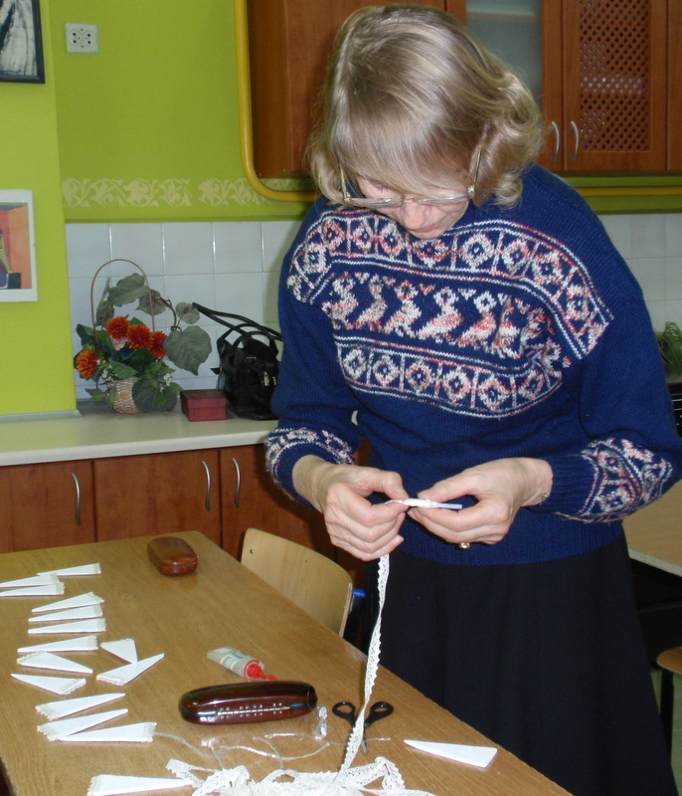
Warsztaty rękodzieła artystycznego techniki różne

Slide 8
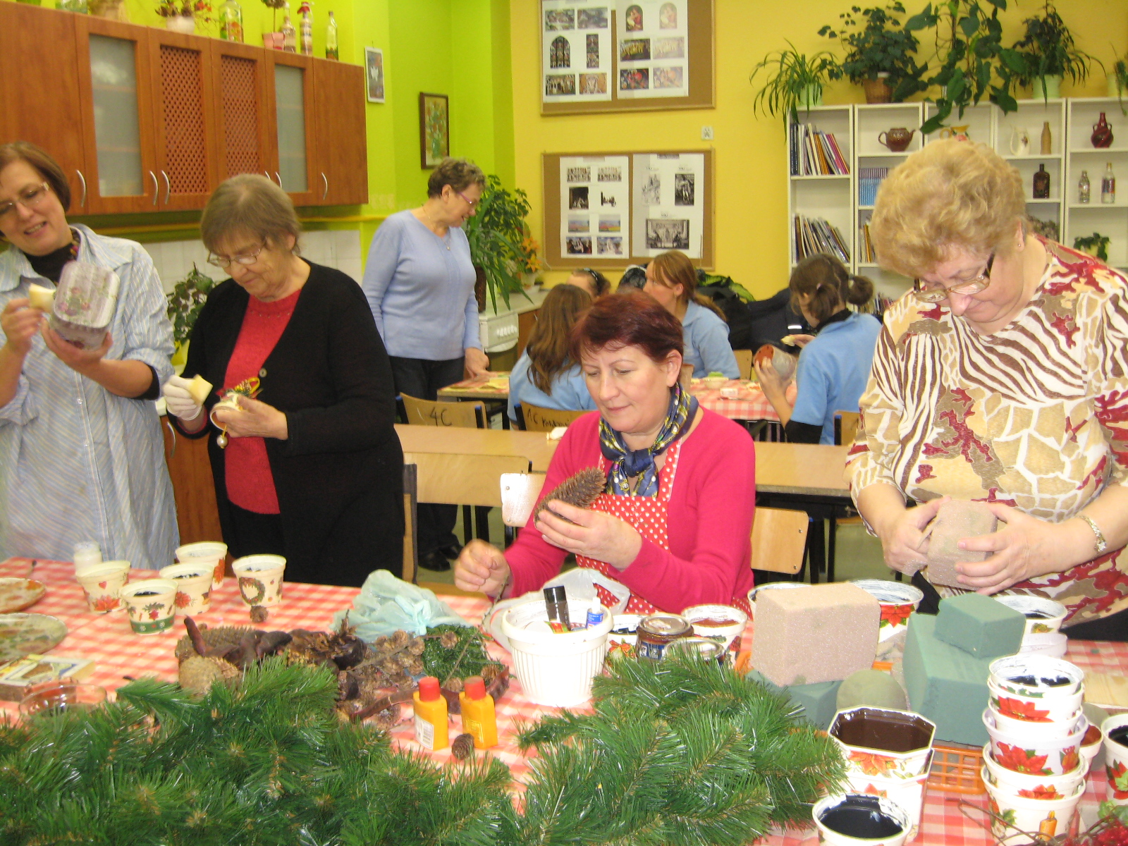

Slide 9
Warsztaty rękodzieła artystycznego haft

Slide 10
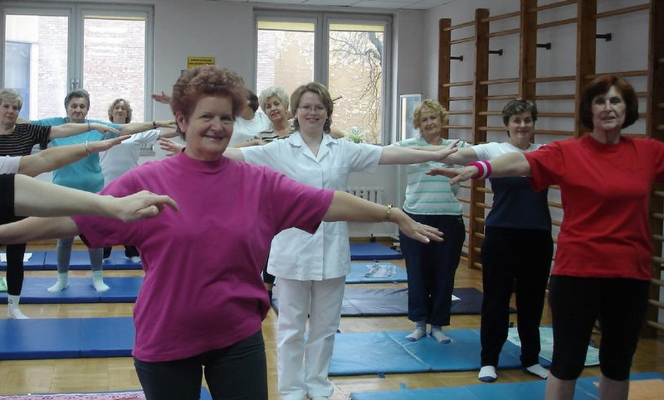
Gimnastyka rehabilitacyjna

Slide 11
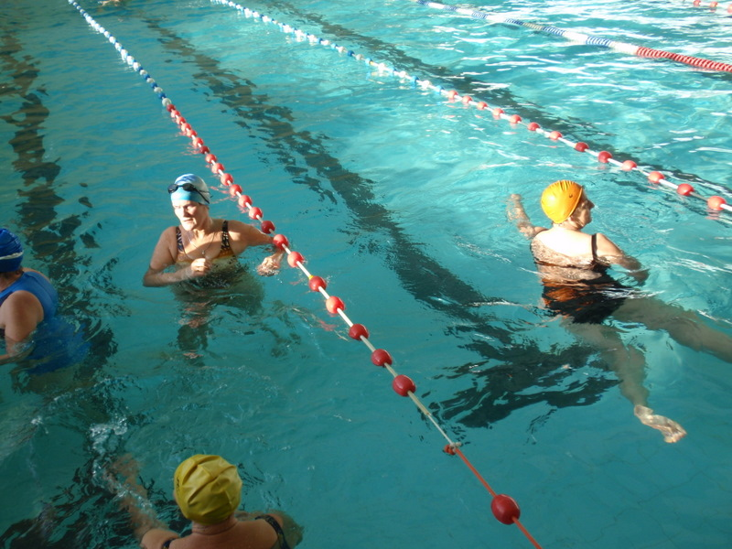
Basen pływanie

Slide 12
Aqua aerobik

Slide 13
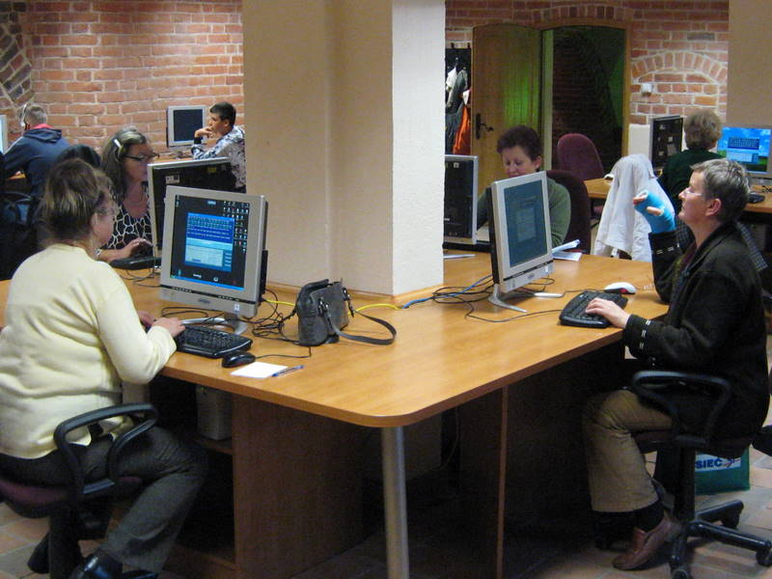
Zajęcia komputerowe

Slide 14
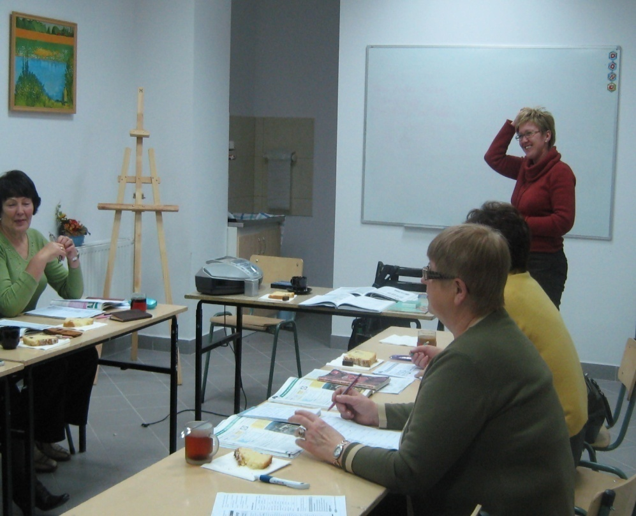
Lektoraty: język angielski język niemiecki

Slide 15
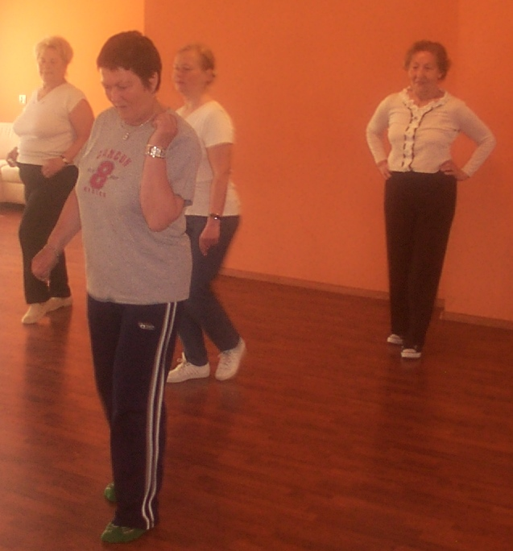
Muzykoterapia

Slide 16
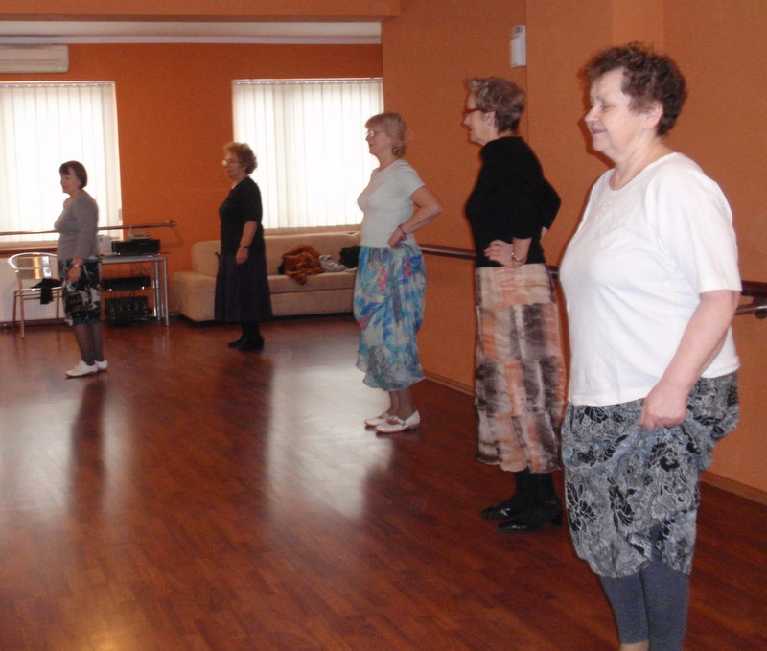
Paneurytmia

Slide 17
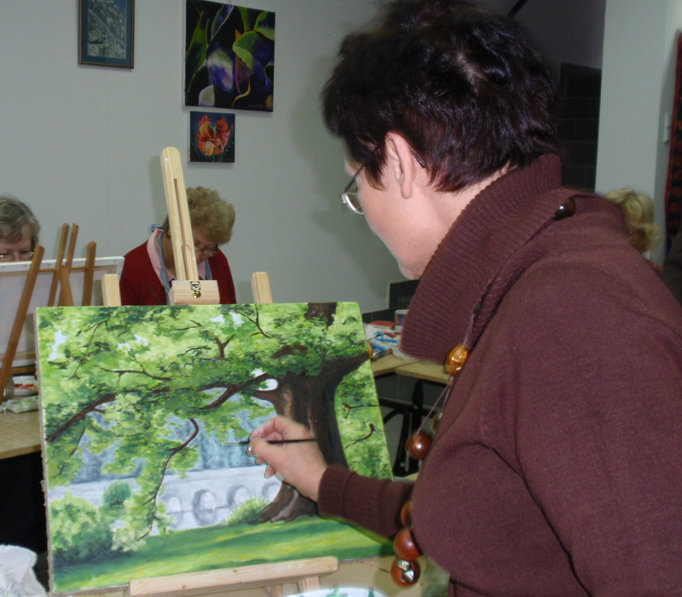
Warsztaty malarskie

Slide 18
Plener malarski

Slide 19
Malownicze pejzaże nad jeziorem Narie/Morąga

Slide 20
Nordic walking

Slide 21
Tenis stołowy

Slide 22
Piosenka biesiadna

Slide 23
Kółko teatralne

Slide 24
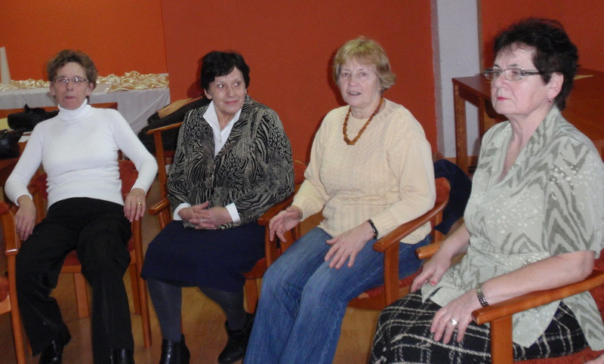
Warsztaty relaksacyjne

Slide 25
Nie samą nauką człowiek żyje, więc nasz rok akademicki obfitował w jeszcze inne wydarzenia…

Slide 26
Zabawa andrzejkowa
Bawiliśmy się
w kawiarni Muza
Fantazyjne stroje, lanie wosku, śpiewy i tańce – tak się bawi Uniwersytet Trzeciego Wieku

Slide 27
Zabawa andrzejkowa

Slide 28
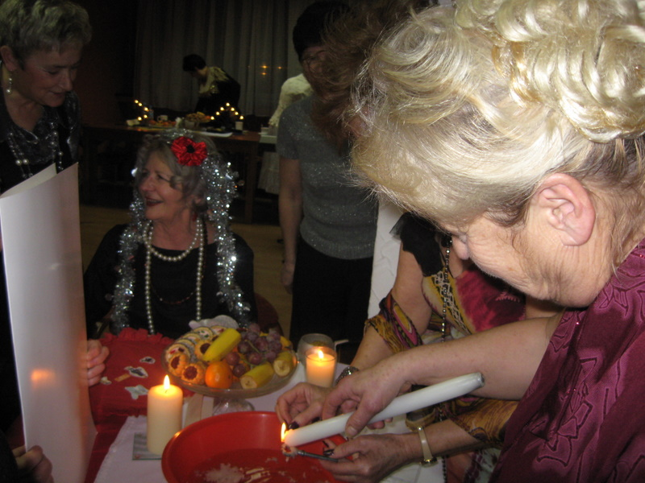
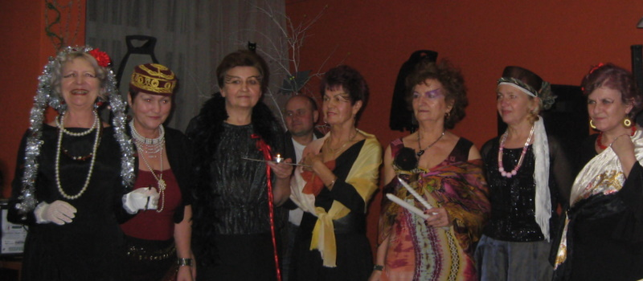
Zabawa andrzejkowa

Slide 29
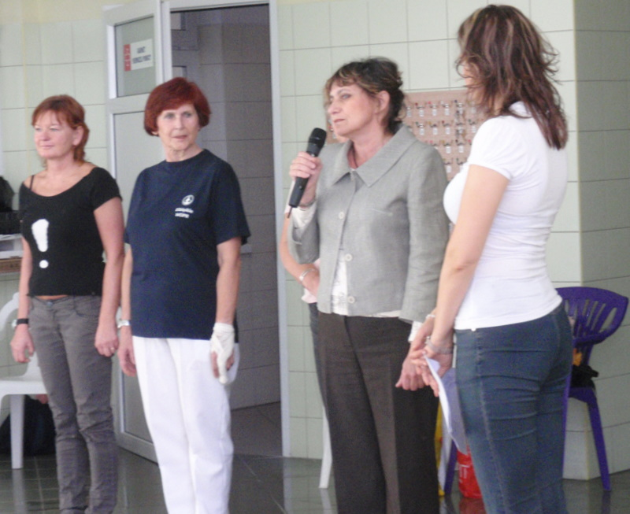
Zawody pływackie
Mieliśmy też okazję do sprawdzenia swoich sił
w zawodach pływackich
Zawody pływackie otworzyła Iwona Orężak – dyrektor UTWiON
Gość specjalny - Helena Pilejczyk - medalistka olimpijska

Slide 30
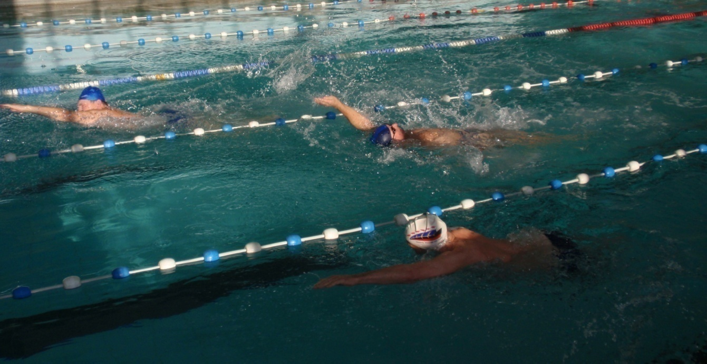
Zawody pływackie

Slide 31
Zabawa karnawałowa
Hotel Gromada był miejscem naszej styczniowej zabawy karnawałowej – jak zawsze na naszych imprezach była szampańska zabawa

Slide 32
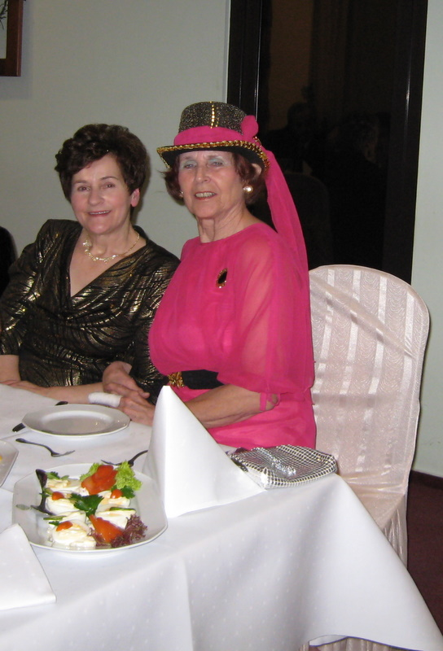
Zabawa karnawałowa

Slide 33
Zabawa walentynkowa
Student nie przepuści żadnej okazji do zabawy – tym razem była to zabawa walentynkowa

Slide 34
Zabawa walentynkowa

Slide 35
Koncert fortepianowy
2010 był okazją do zetknięcia się z muzyką poważną podczas koncertu chopinowskiego; wystąpiły Marta Osowska-Utrysko i Miho Kurihara
Marta Osowska-Utrysko

Slide 36
Miho Kurihara – pianistka z Japonii

Slide 37
Nasze aktywnie działające sekcje artystyczne organizowały wystawy i kiermasze swoich prac :

Slide 38
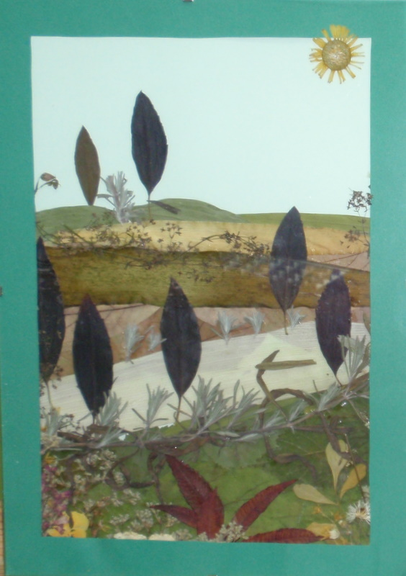
Wystawa Jesienne impresje

Slide 39
Wystawa batików
Zorganizowaliśmy wystawę batików – prac sekcji rękodzieła artystycznego

Slide 40
Wystawa rękodzieła artystycznego
Swoimi pracami chwaliły się panie z sekcji haftu
i rękodzieła artystycznego

Slide 41
Kiermasz ozdób świątecznych
Rękodzieło artystyczne wykonywane przez nasze słuchaczki cieszyło się dużym zainteresowaniem na organizowanych kiermaszach

Slide 42
Kiermasz ozdób świątecznych

Slide 43
Kurs pierwszej pomocy
Podczas zajęć poznawaliśmy nie tylko wiedzę teoretyczną, ale także uczyliśmy się jak ratować życie

Slide 44
Tydzień osób niepełnosprawnych
Aktywnie uczestniczyliśmy w inauguracji Tygodnia Osób Niepełnosprawnych. Wystawiliśmy własne stoisko informacyjne…

Slide 45
…oraz prezentowaliśmy na scenie swoje umiejętności artystyczne

Slide 46
Biesiada country
Pensjonat ,,U aktorów” był miejscem naszej kolejnej zabawy – biesiady country

Slide 47
Biesiada country

Slide 48
Biesiada country

Slide 49
Turniej tenisa stołowego
Po całym roku trenowania w sekcji tenisa stołowego, mieliśmy okazję do sprawdzenia swoich umiejętności w I Uniwersyteckim Turnieju Tenisa Stołowego

Slide 50
Turniej tenisa stołowego

Slide 51
Turniej tenisa stołowego

Slide 52
Turniej tenisa stołowego

Slide 53
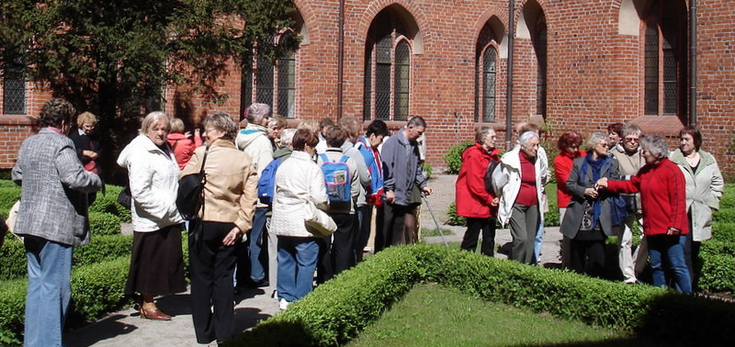
Wycieczka do Pelplina i Tczewa

Slide 54
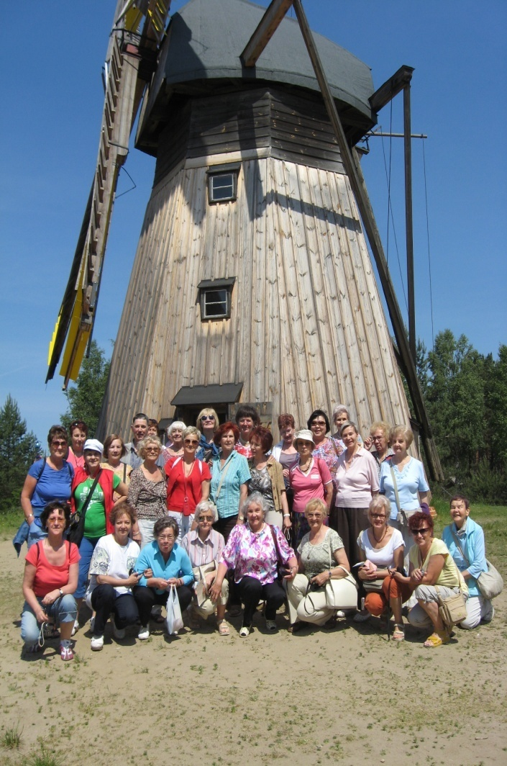
Kaszuby

Slide 55
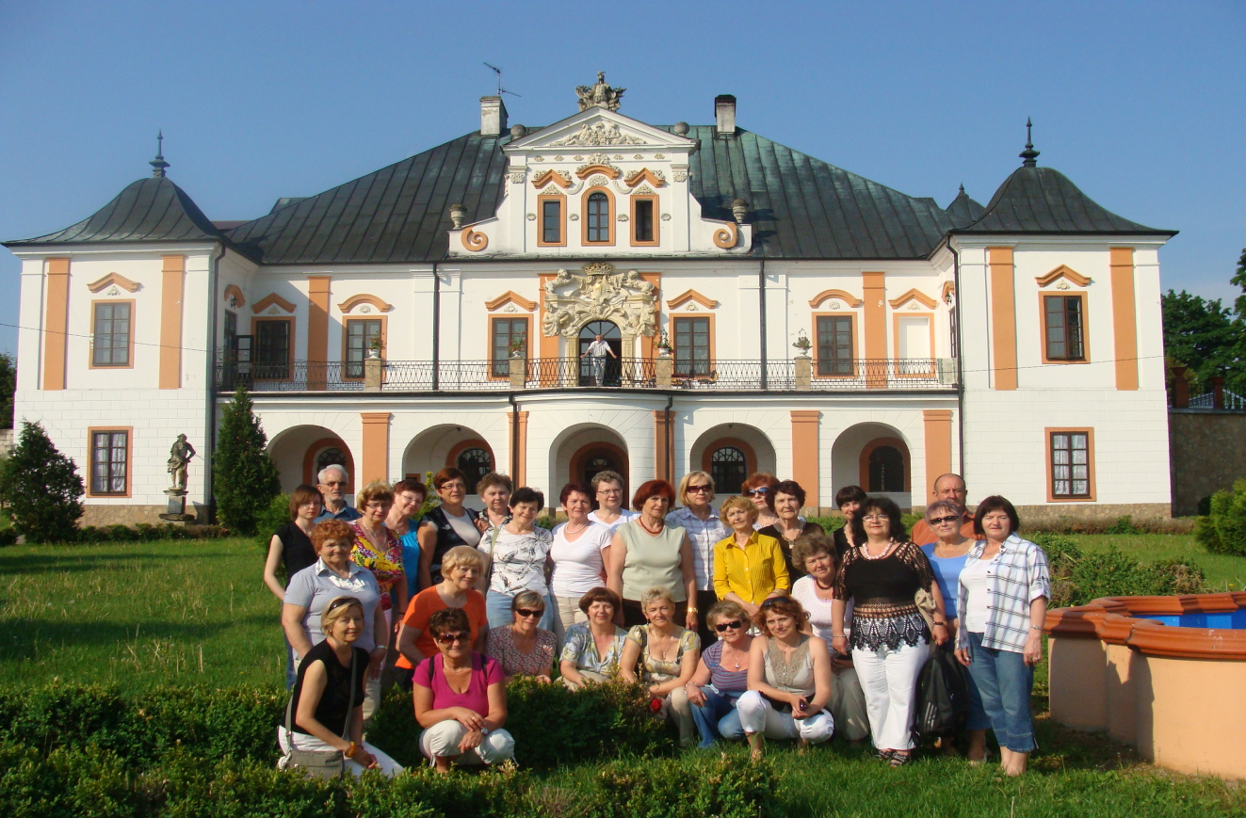
Sandomierz

Slide 56
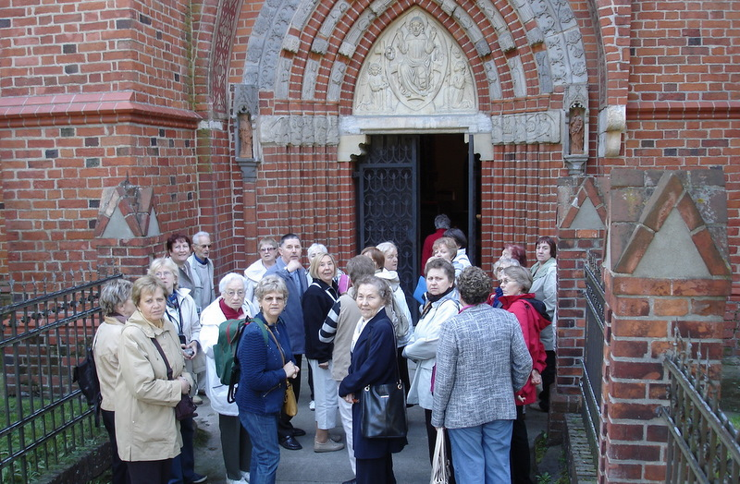
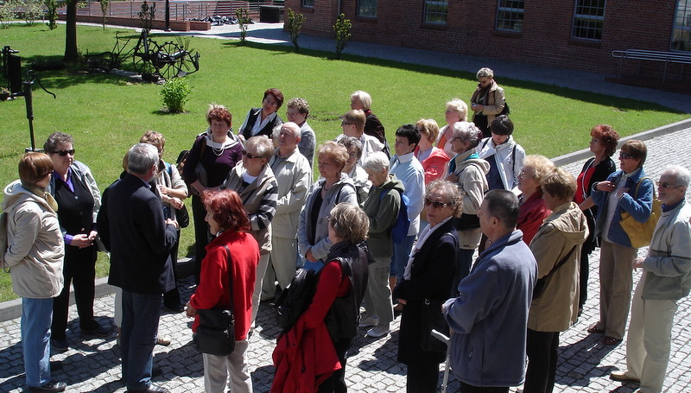
Wycieczka do Pelplina i Tczewa

Slide 57
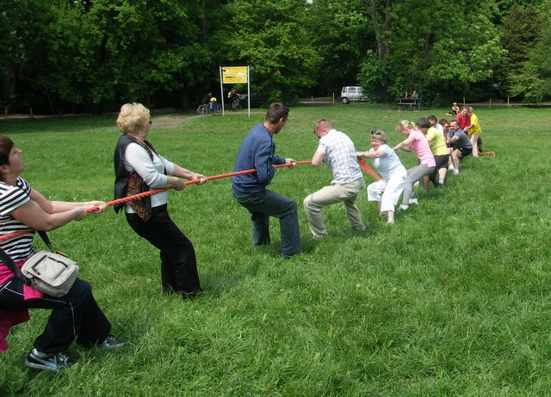
Festyn rodzinny
Integrowaliśmy się na festynie rodzinnym
w Bażantarni.
Nie zabrakło ogniska, dobrej muzyki, gier
i zabaw

Slide 58
Festyn rodzinny

Slide 59
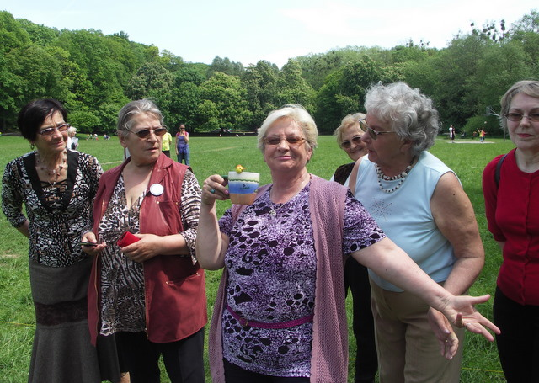
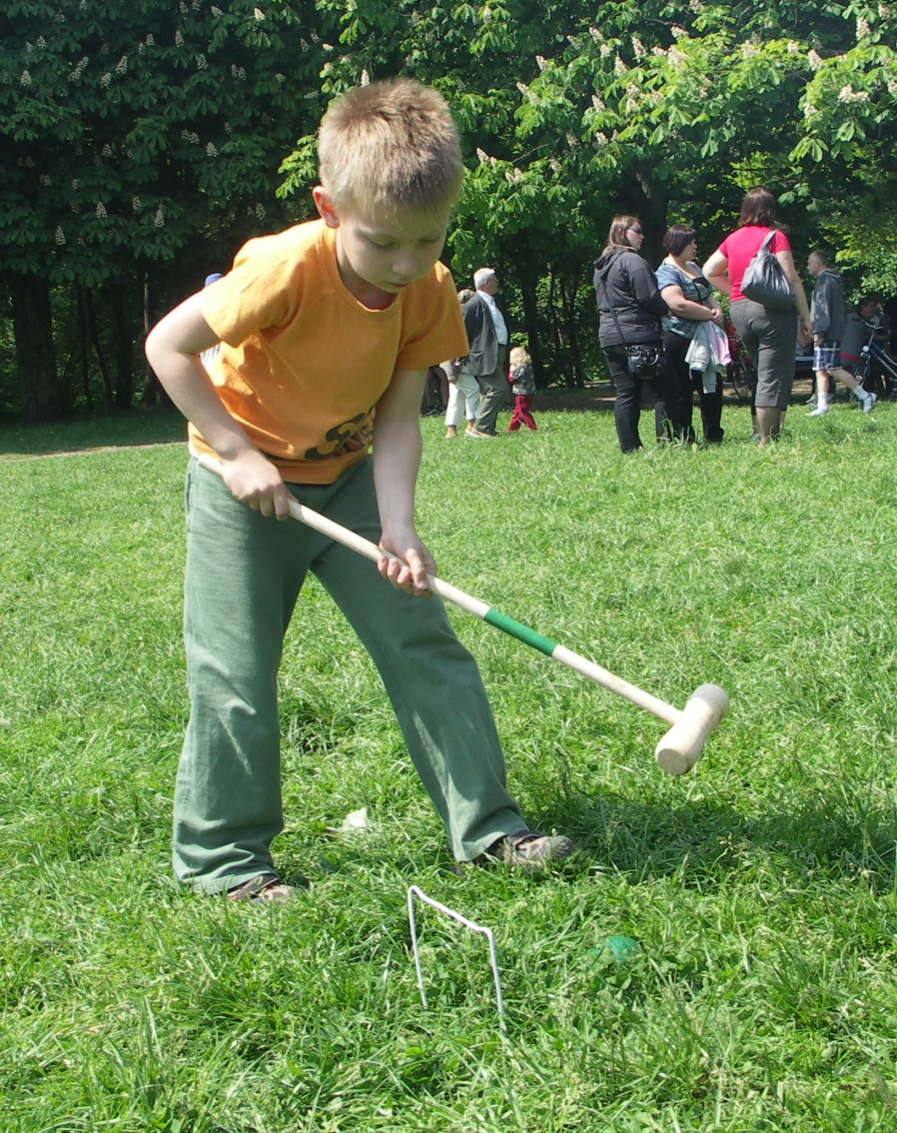
Festyn rodzinny

Slide 60
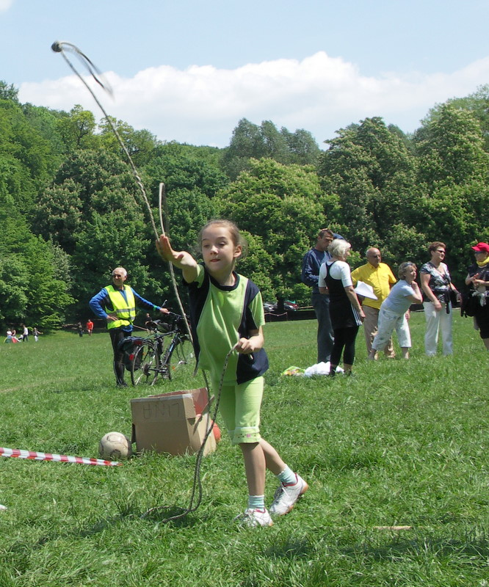
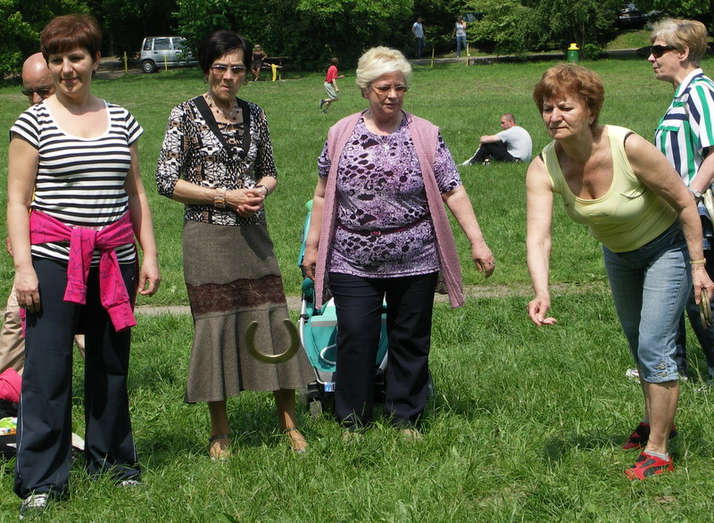
Festyn rodzinny

Slide 61
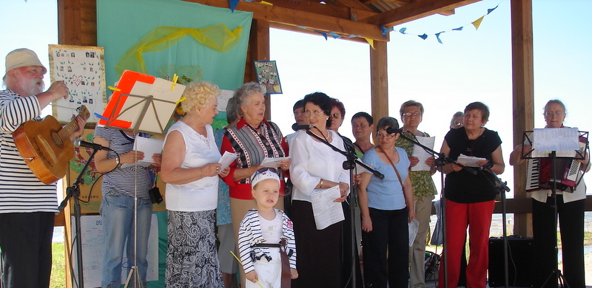
Wyjazd do Suchacza
Pojechaliśmy do Suchacza na piknik żeglarski na którym zaśpiewały panie z sekcji piosenki biesiadnej.

Slide 62
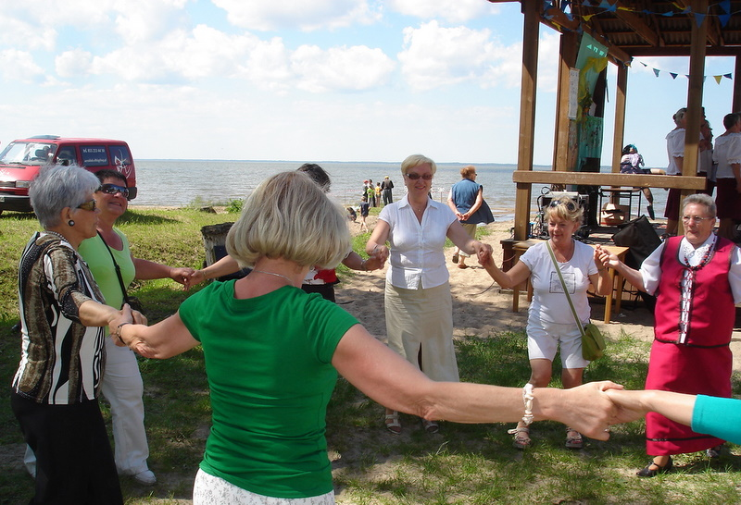
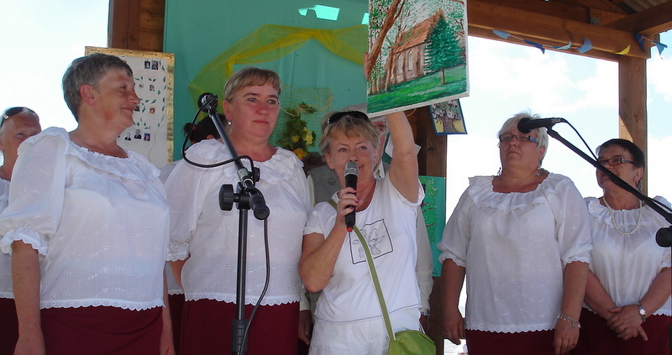
Wyjazd do Suchacza

Slide 63
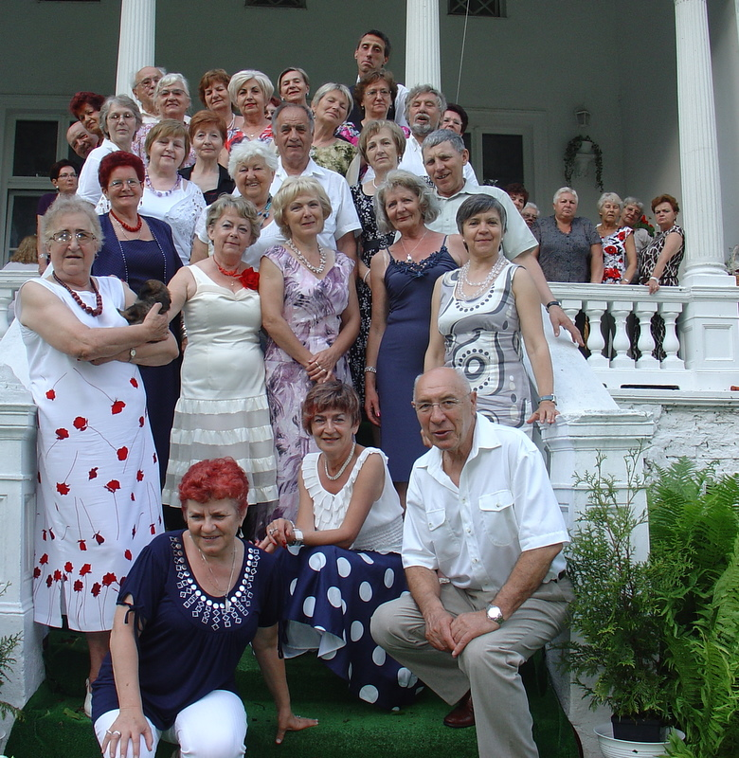
Zabawa na zakończenie roku
W czerwcu świętowaliśmy zakończenie roku w pałacu w Janowie

Slide 64
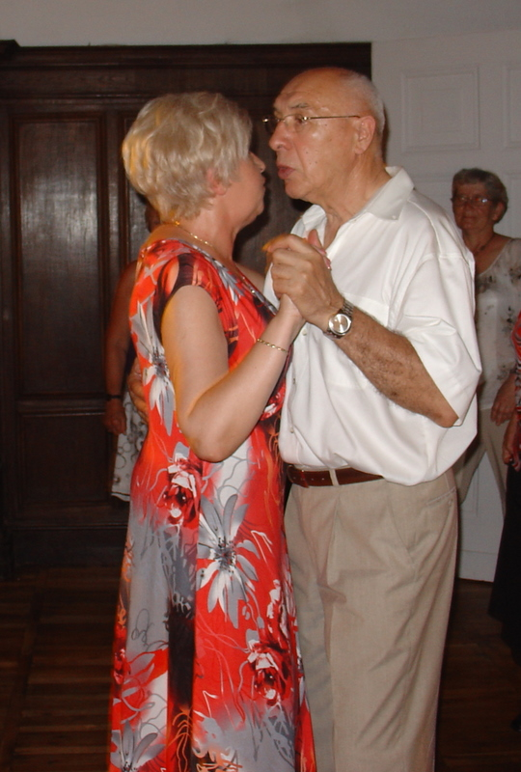
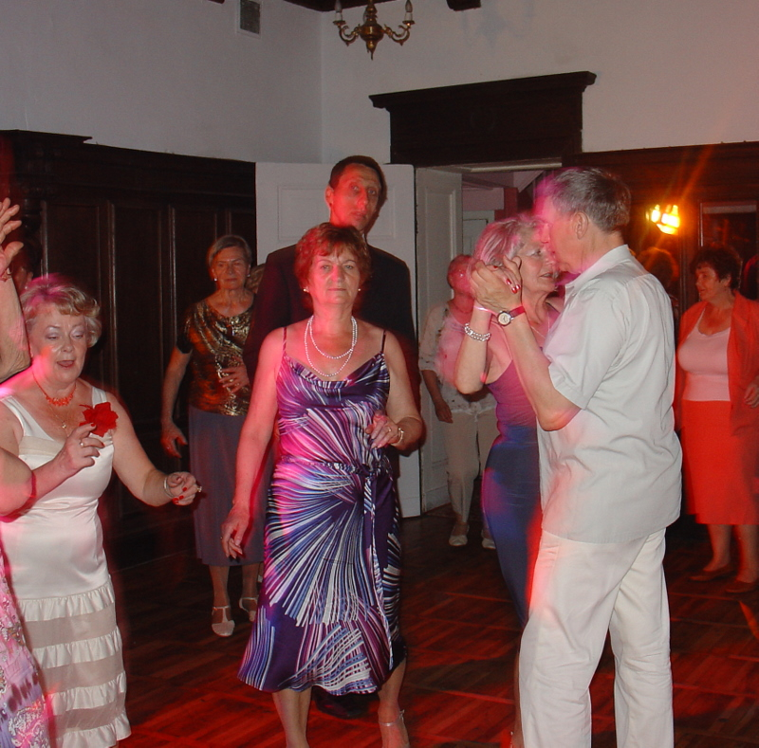
Zabawa w Janowie

Slide 65
Integracja Seniorów Senioriada

Slide 66
Co to jest Senioriada ?
Senioriada jest spotkaniem Seniorów miasta Elbląga i okolic mająca na celu zintegrowanie „ludzi wcześniej urodzonych”, pokazanie ich twórczości i osiągnięć, odświeżenie dawnych znajomości.
Organizatorem Senioriady jest Uniwersytet Trzeciego Wieku i Osób Niepełnosprawnych w Elblągu

Slide 67
I Senioriada 2008

Slide 68
Spotkanie Seniorów na Placu Słowiańskim

Slide 69
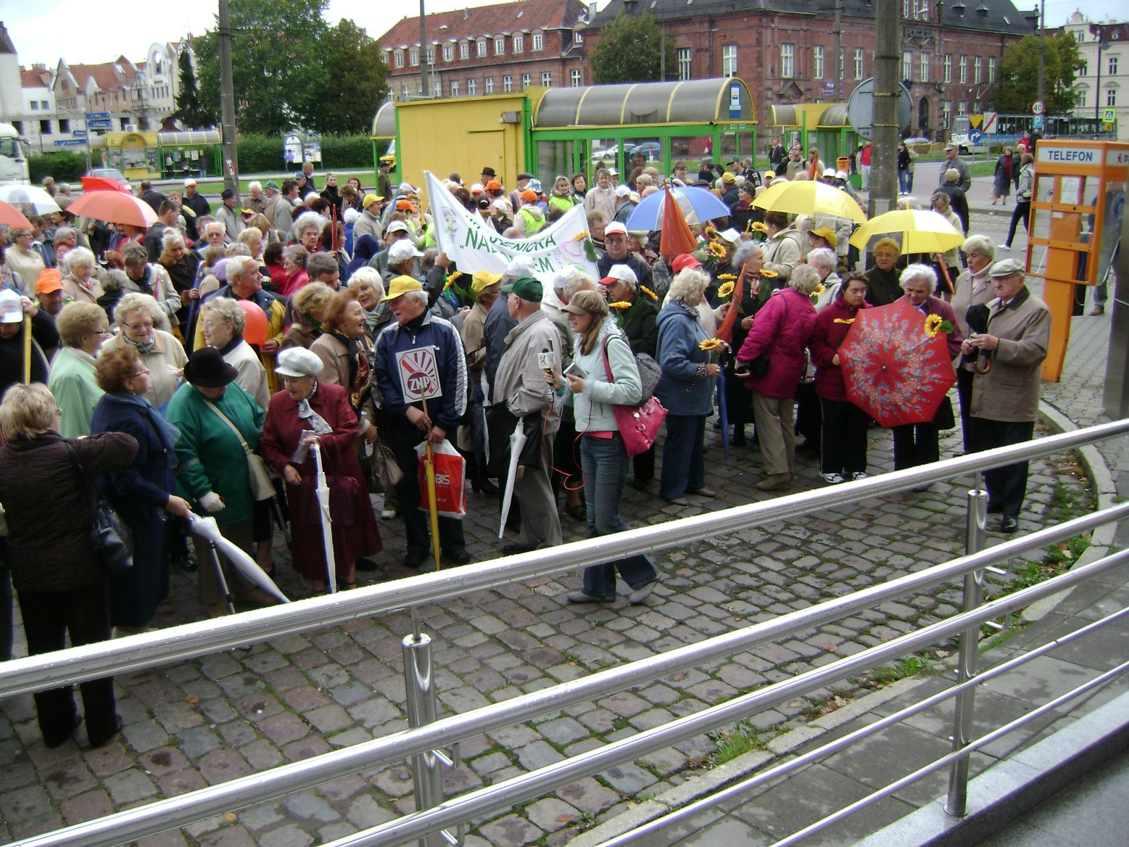

Slide 70
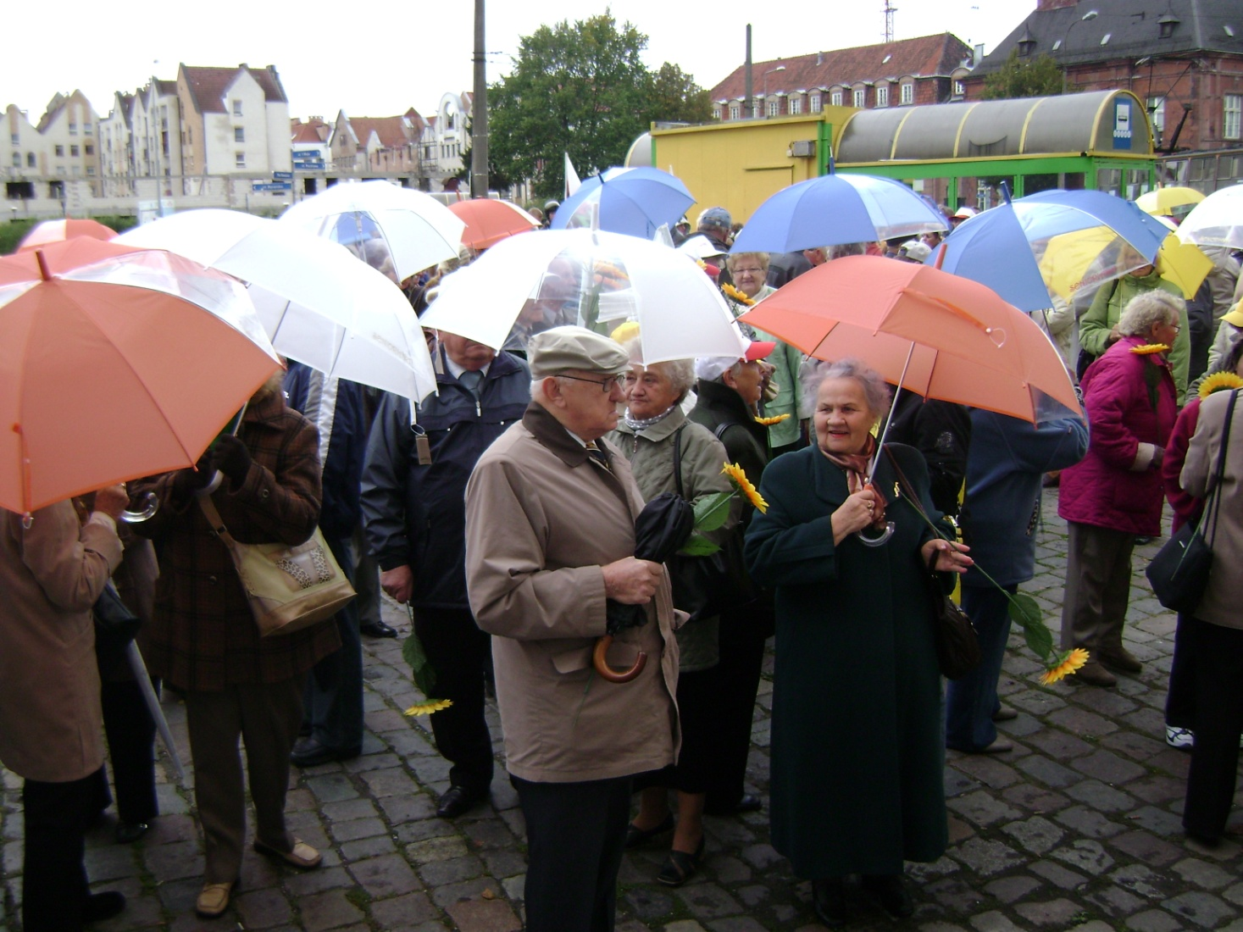

Slide 71
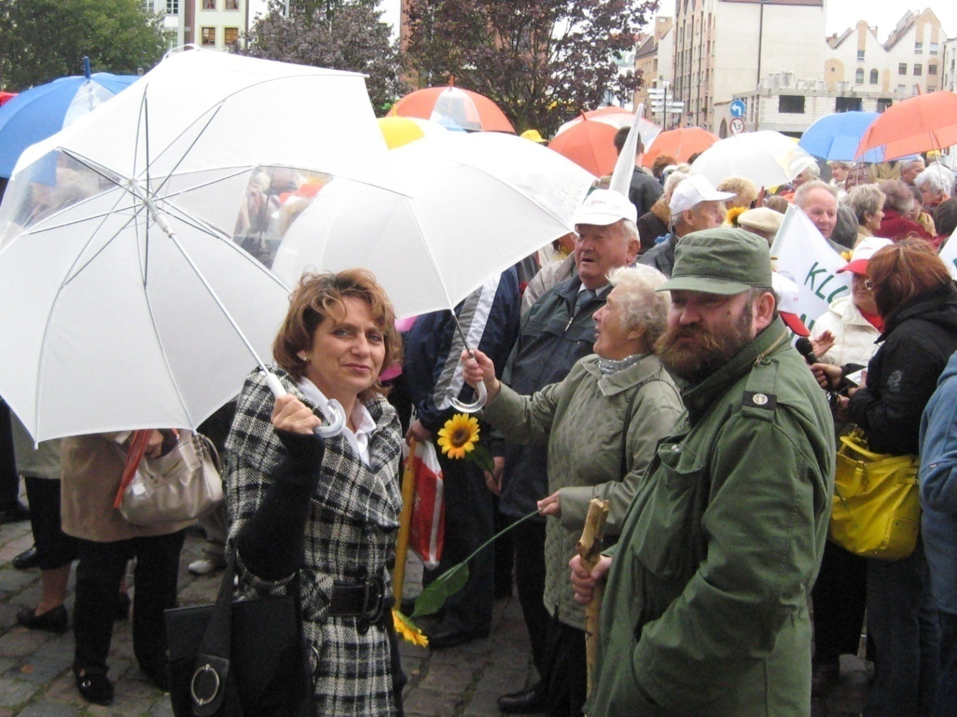

Slide 72
Przemarsz ulicami Elbląga

Slide 73
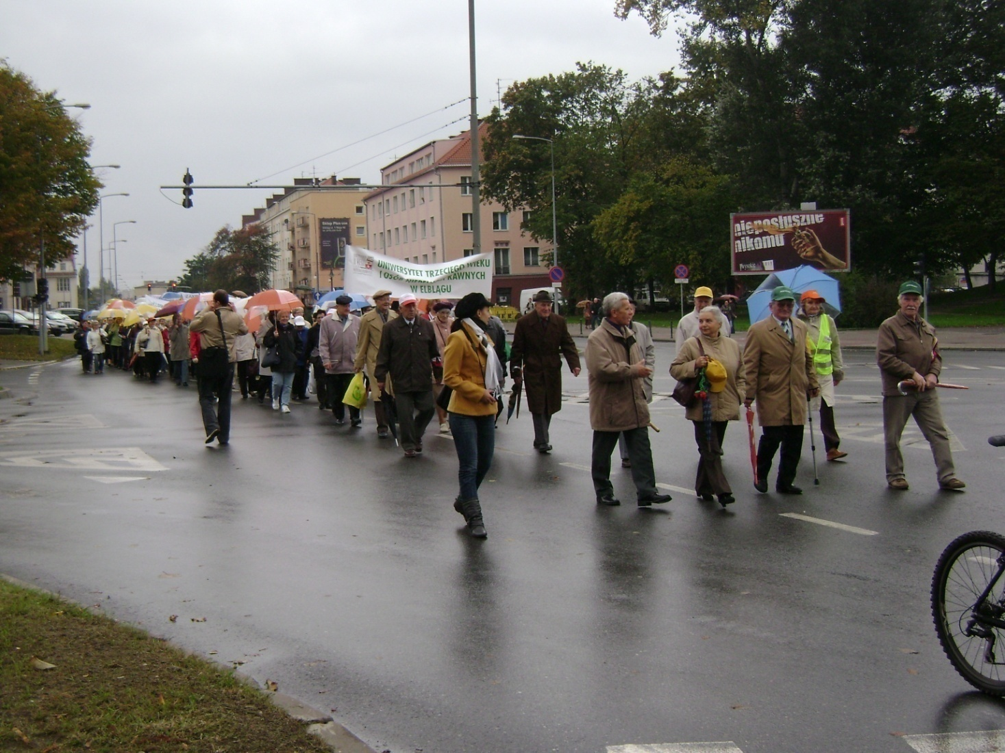

Slide 74
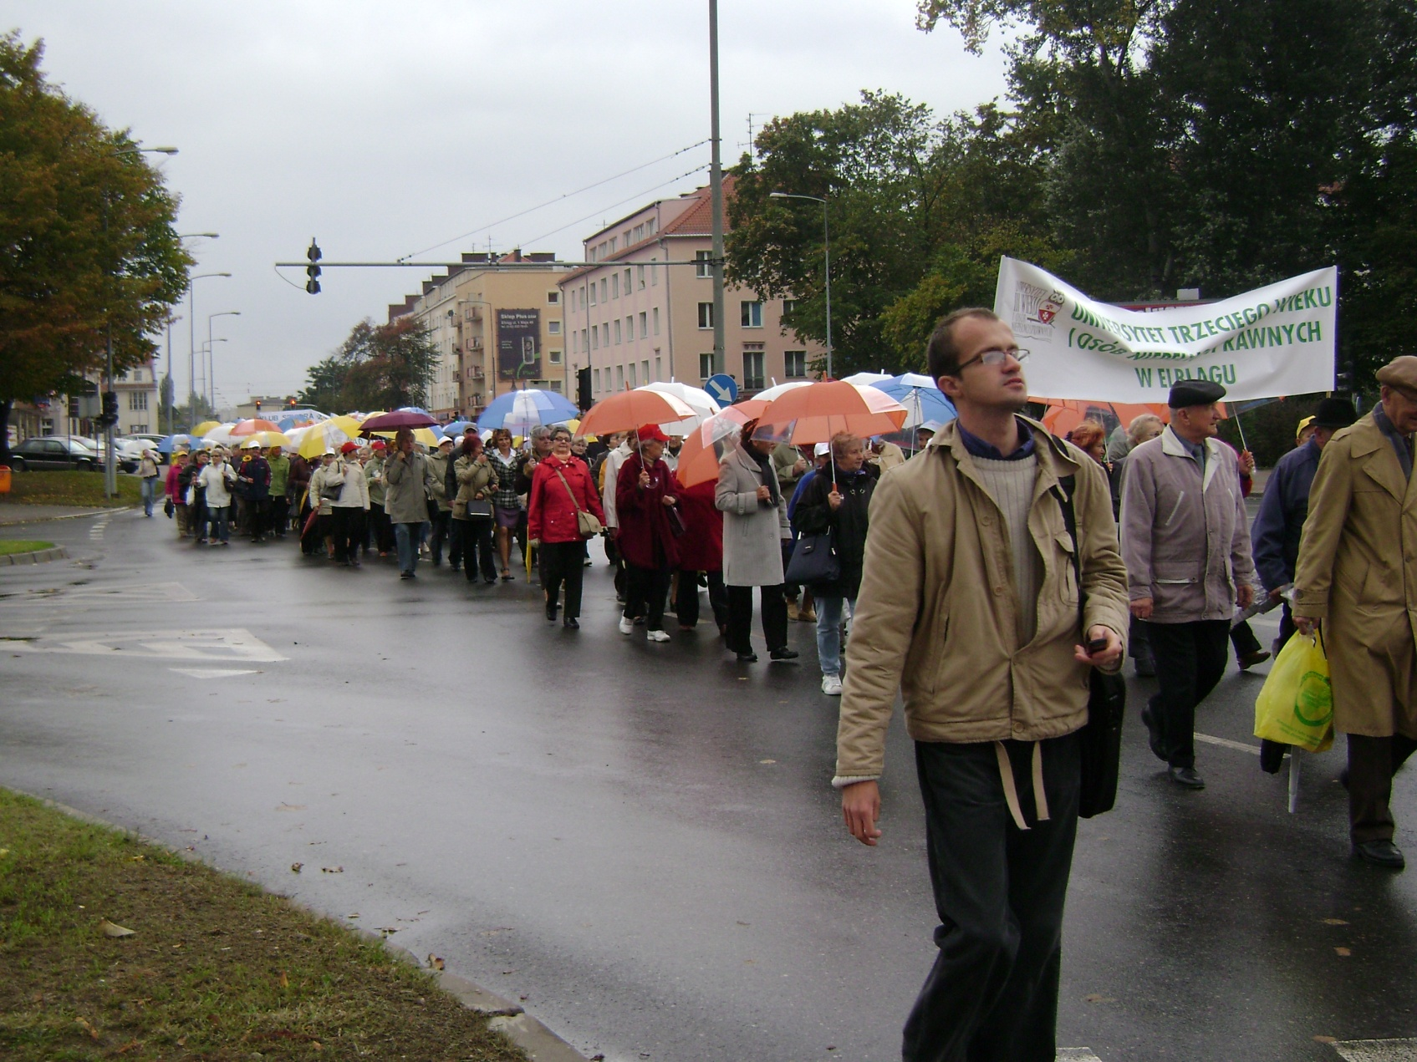

Slide 75
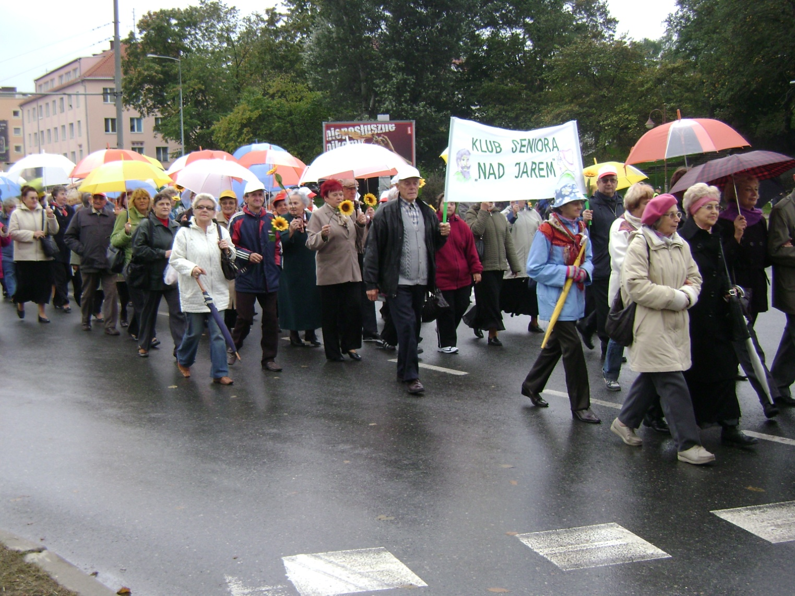

Slide 76
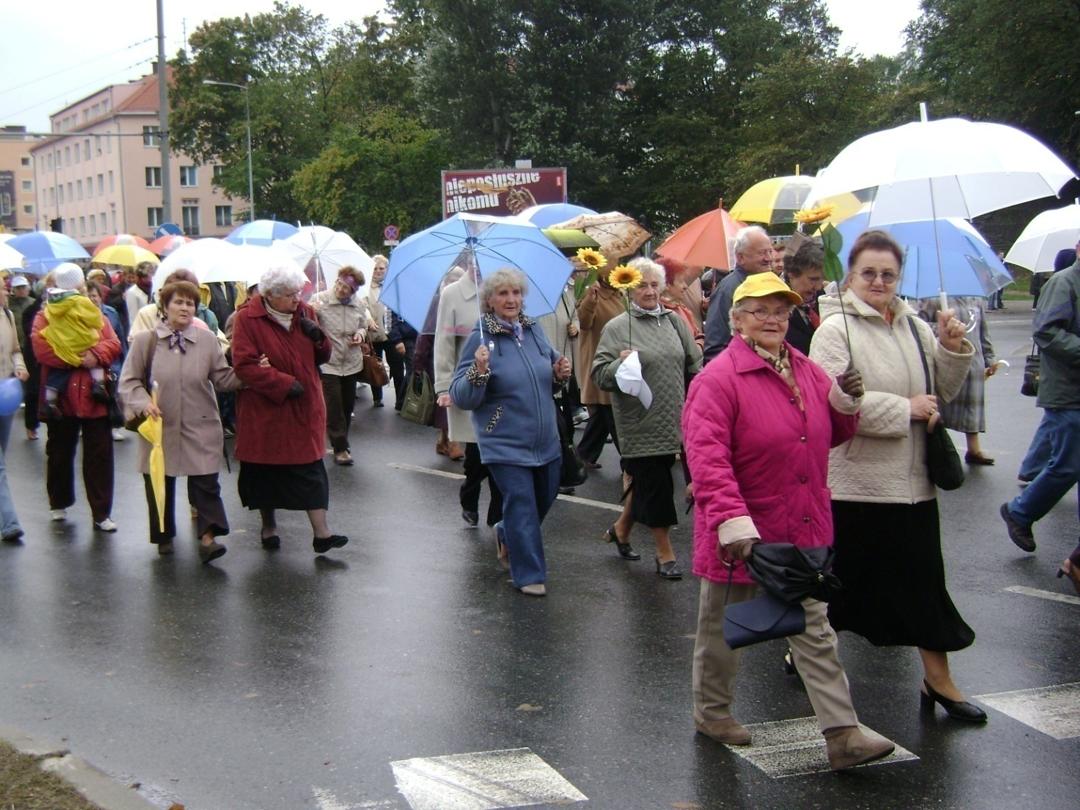

Slide 78
W Senioriadzie uczestniczyła młodzież

Slide 79
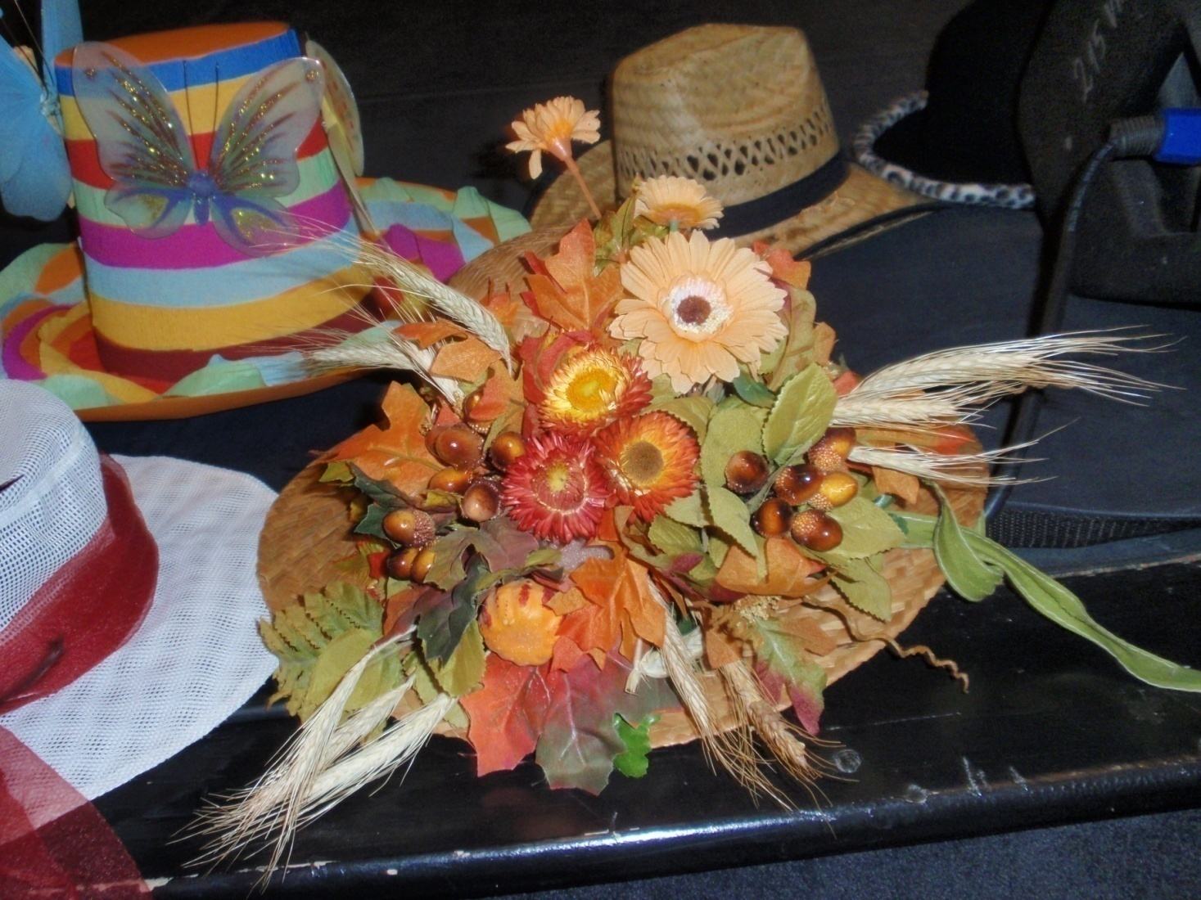
II Senioriada 2009

Slide 81
Konkurs na najładniejszy kapelusz

Slide 82
Konkurs na najpiękniejsze kapelusze rozstrzygnięty

Slide 83
Występy naszych słuchaczek oczywiście w kapeluszach

Slide 84
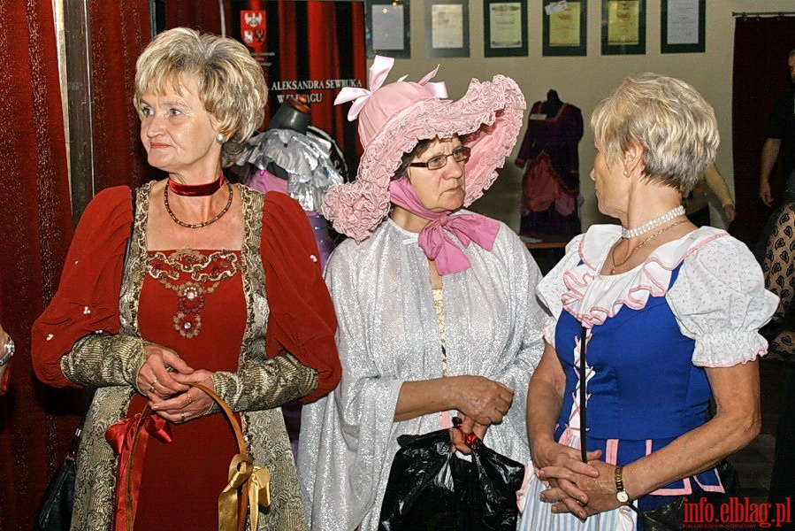
III Senioriada 2010

Slide 85
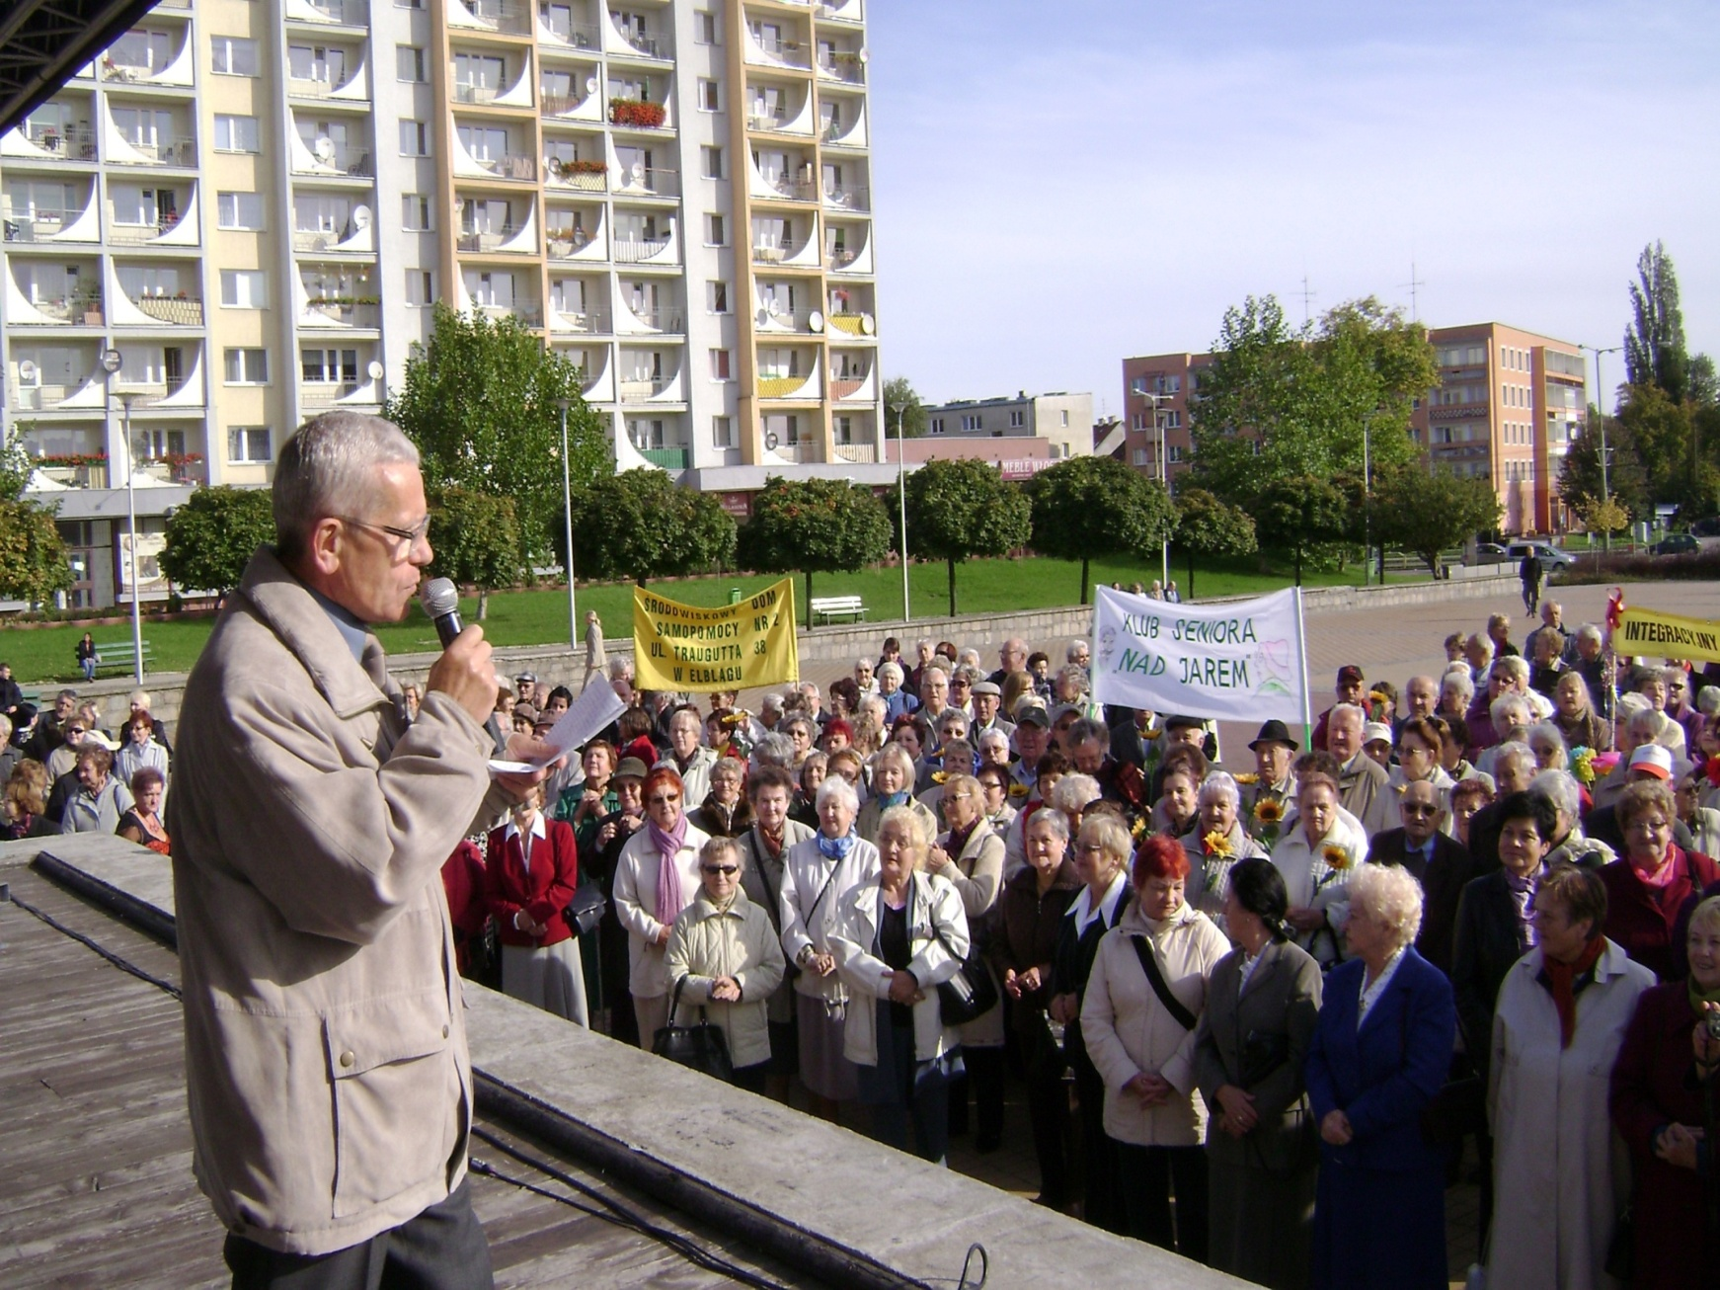
Rzecznik praw osób starszych Stanisław Puchalski powitał Seniorów

Slide 86
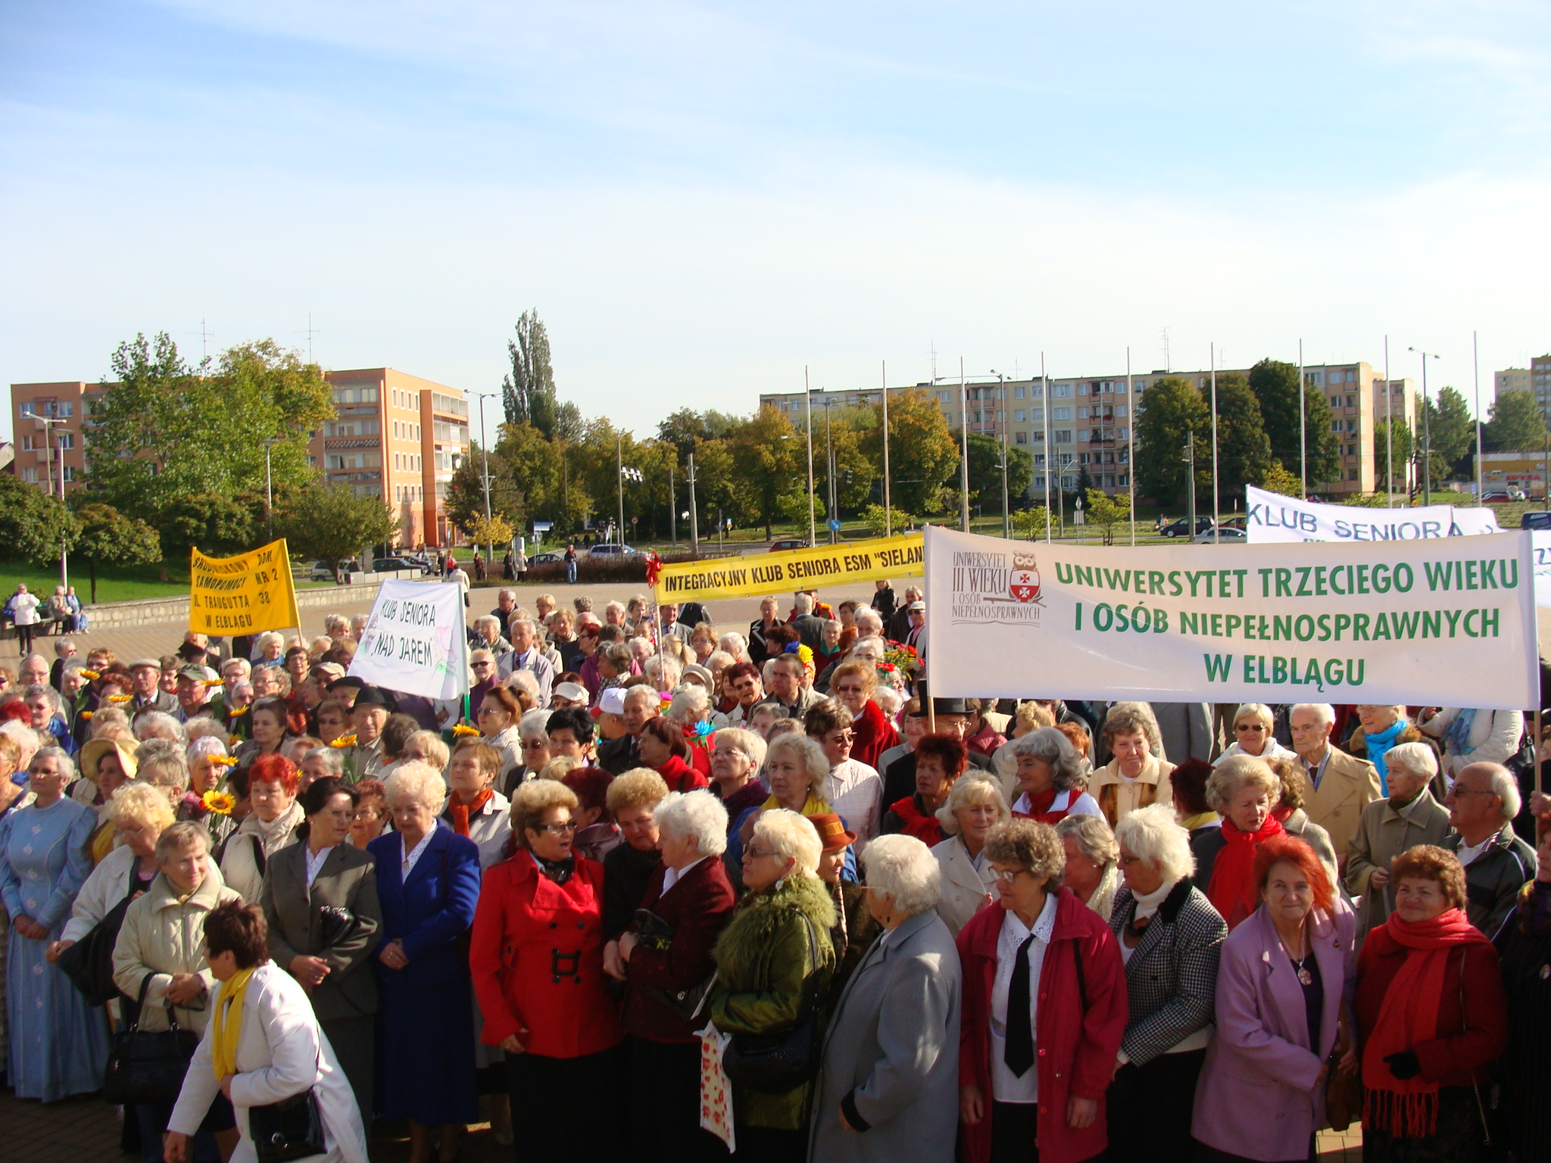

Slide 87
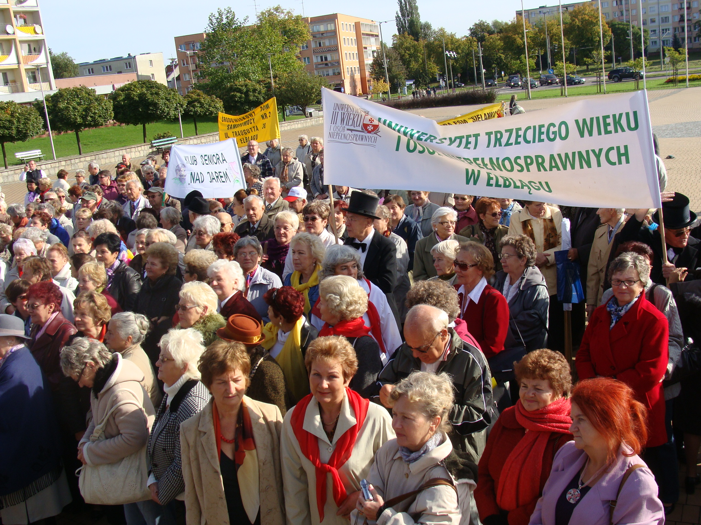

Slide 88
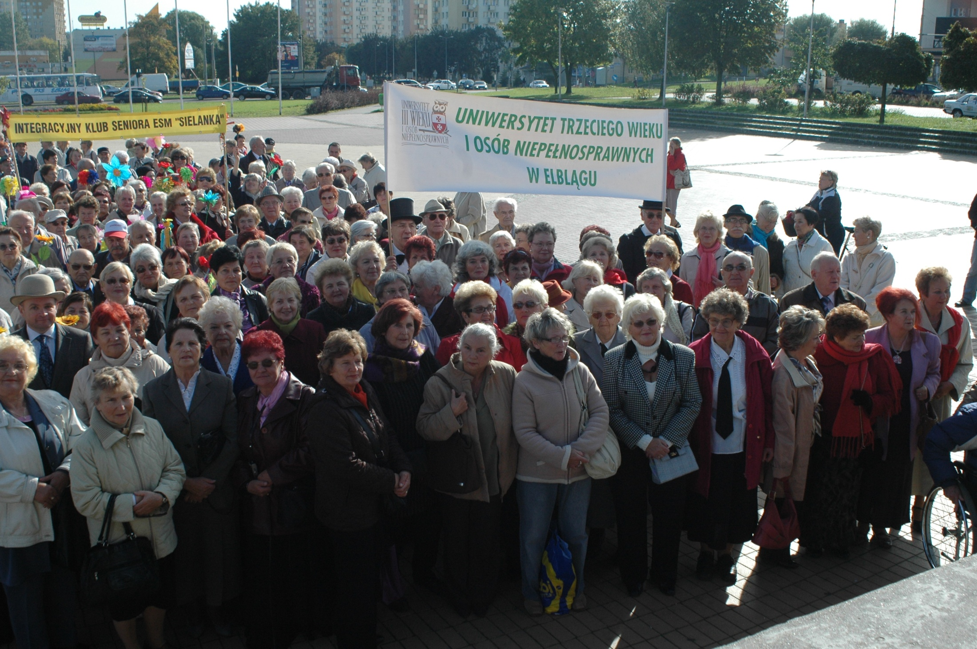

Slide 89
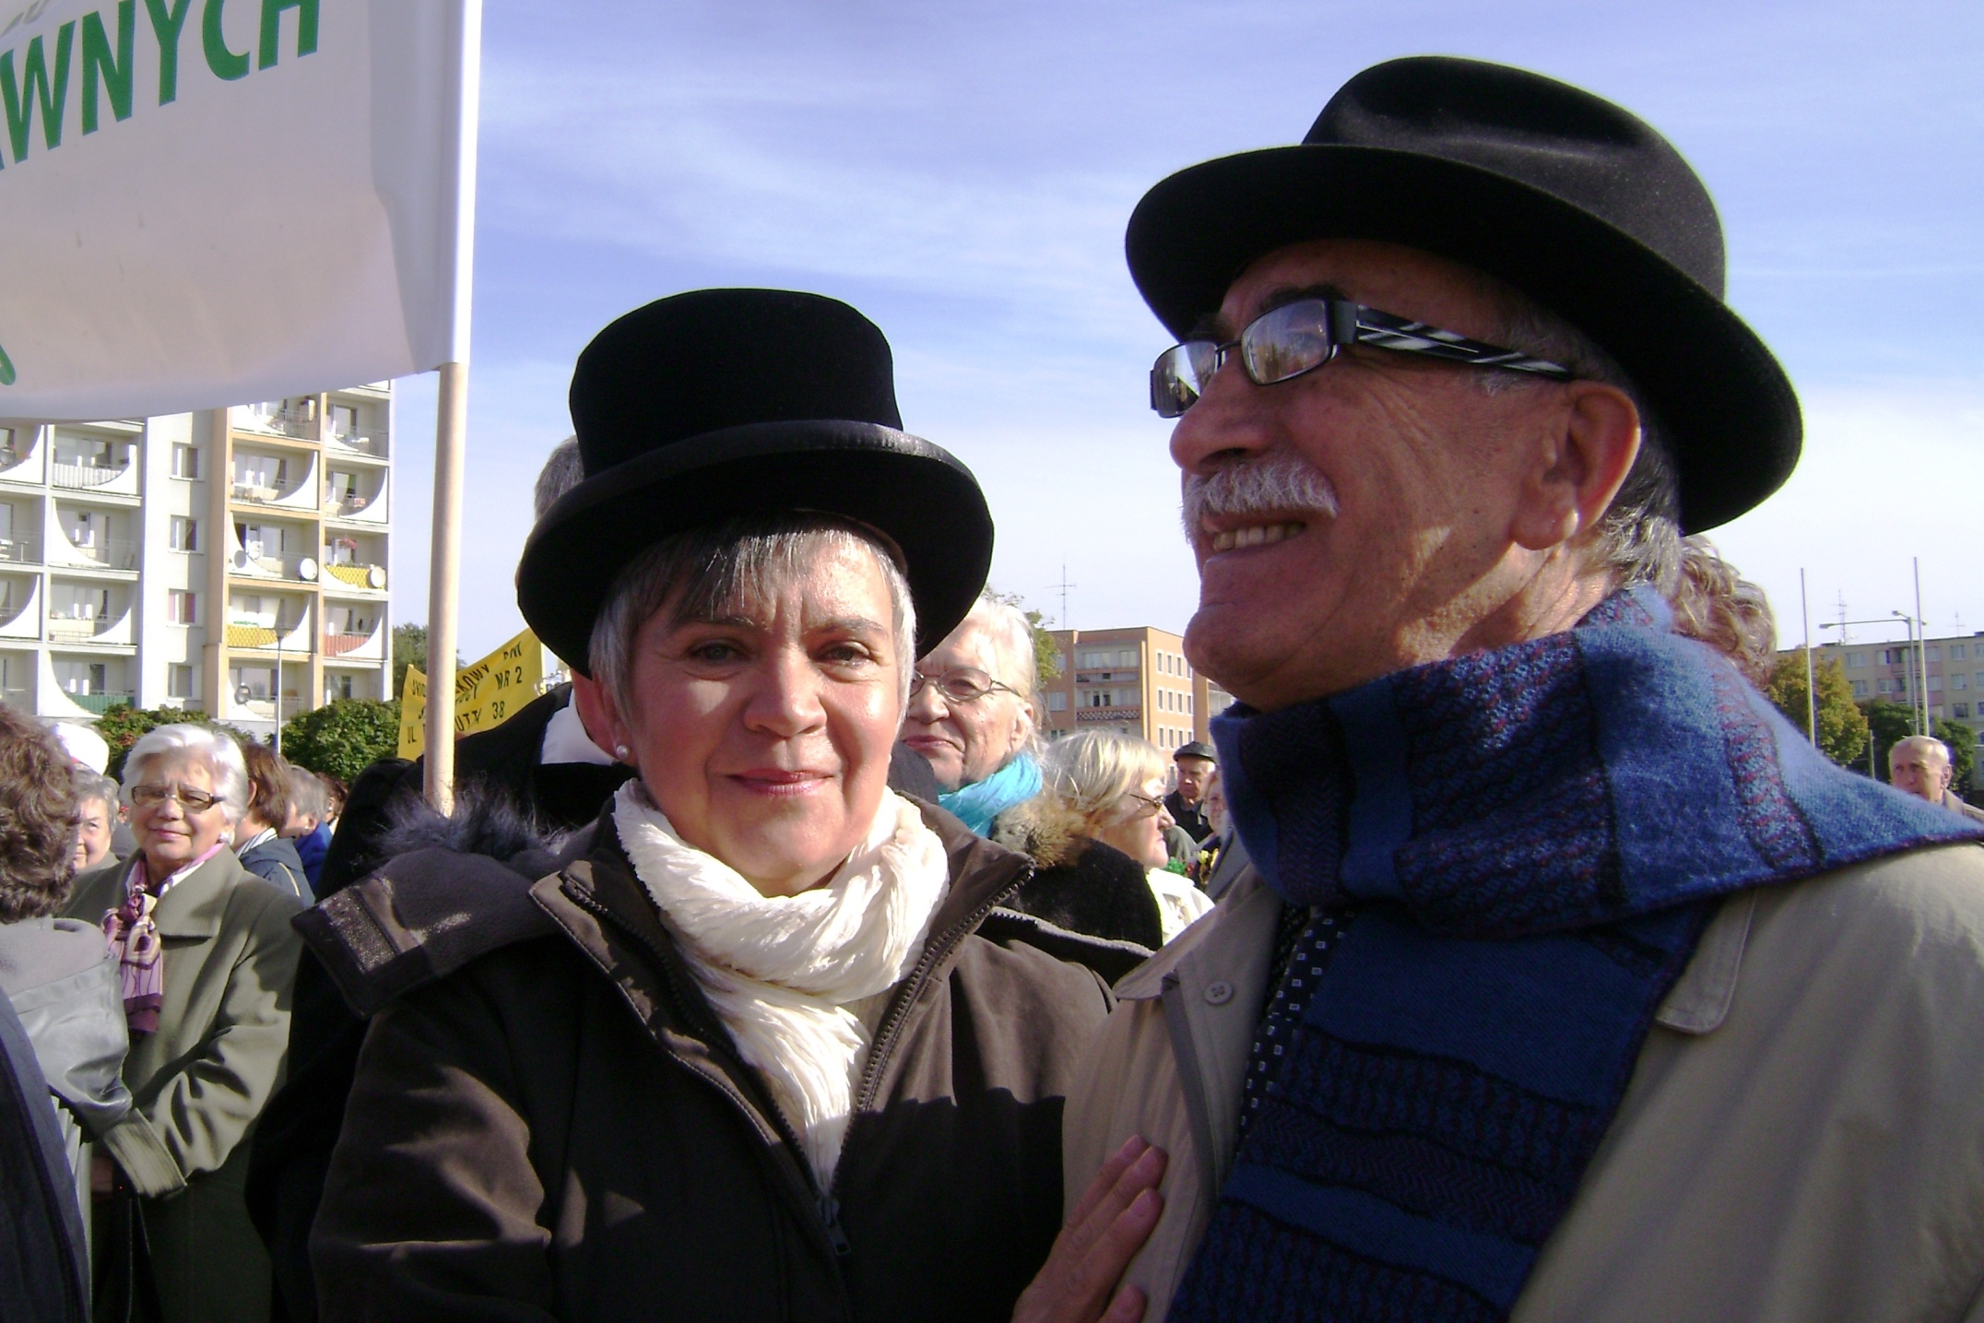

Slide 90
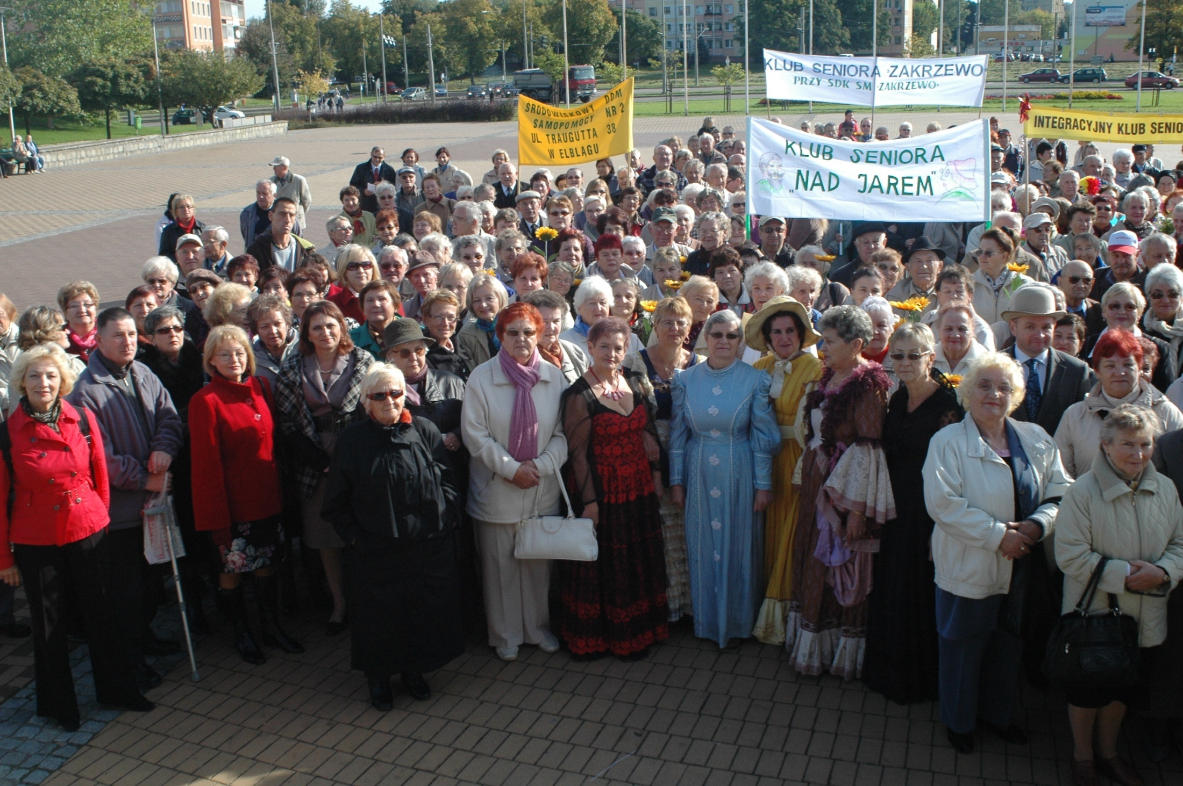

Slide 91
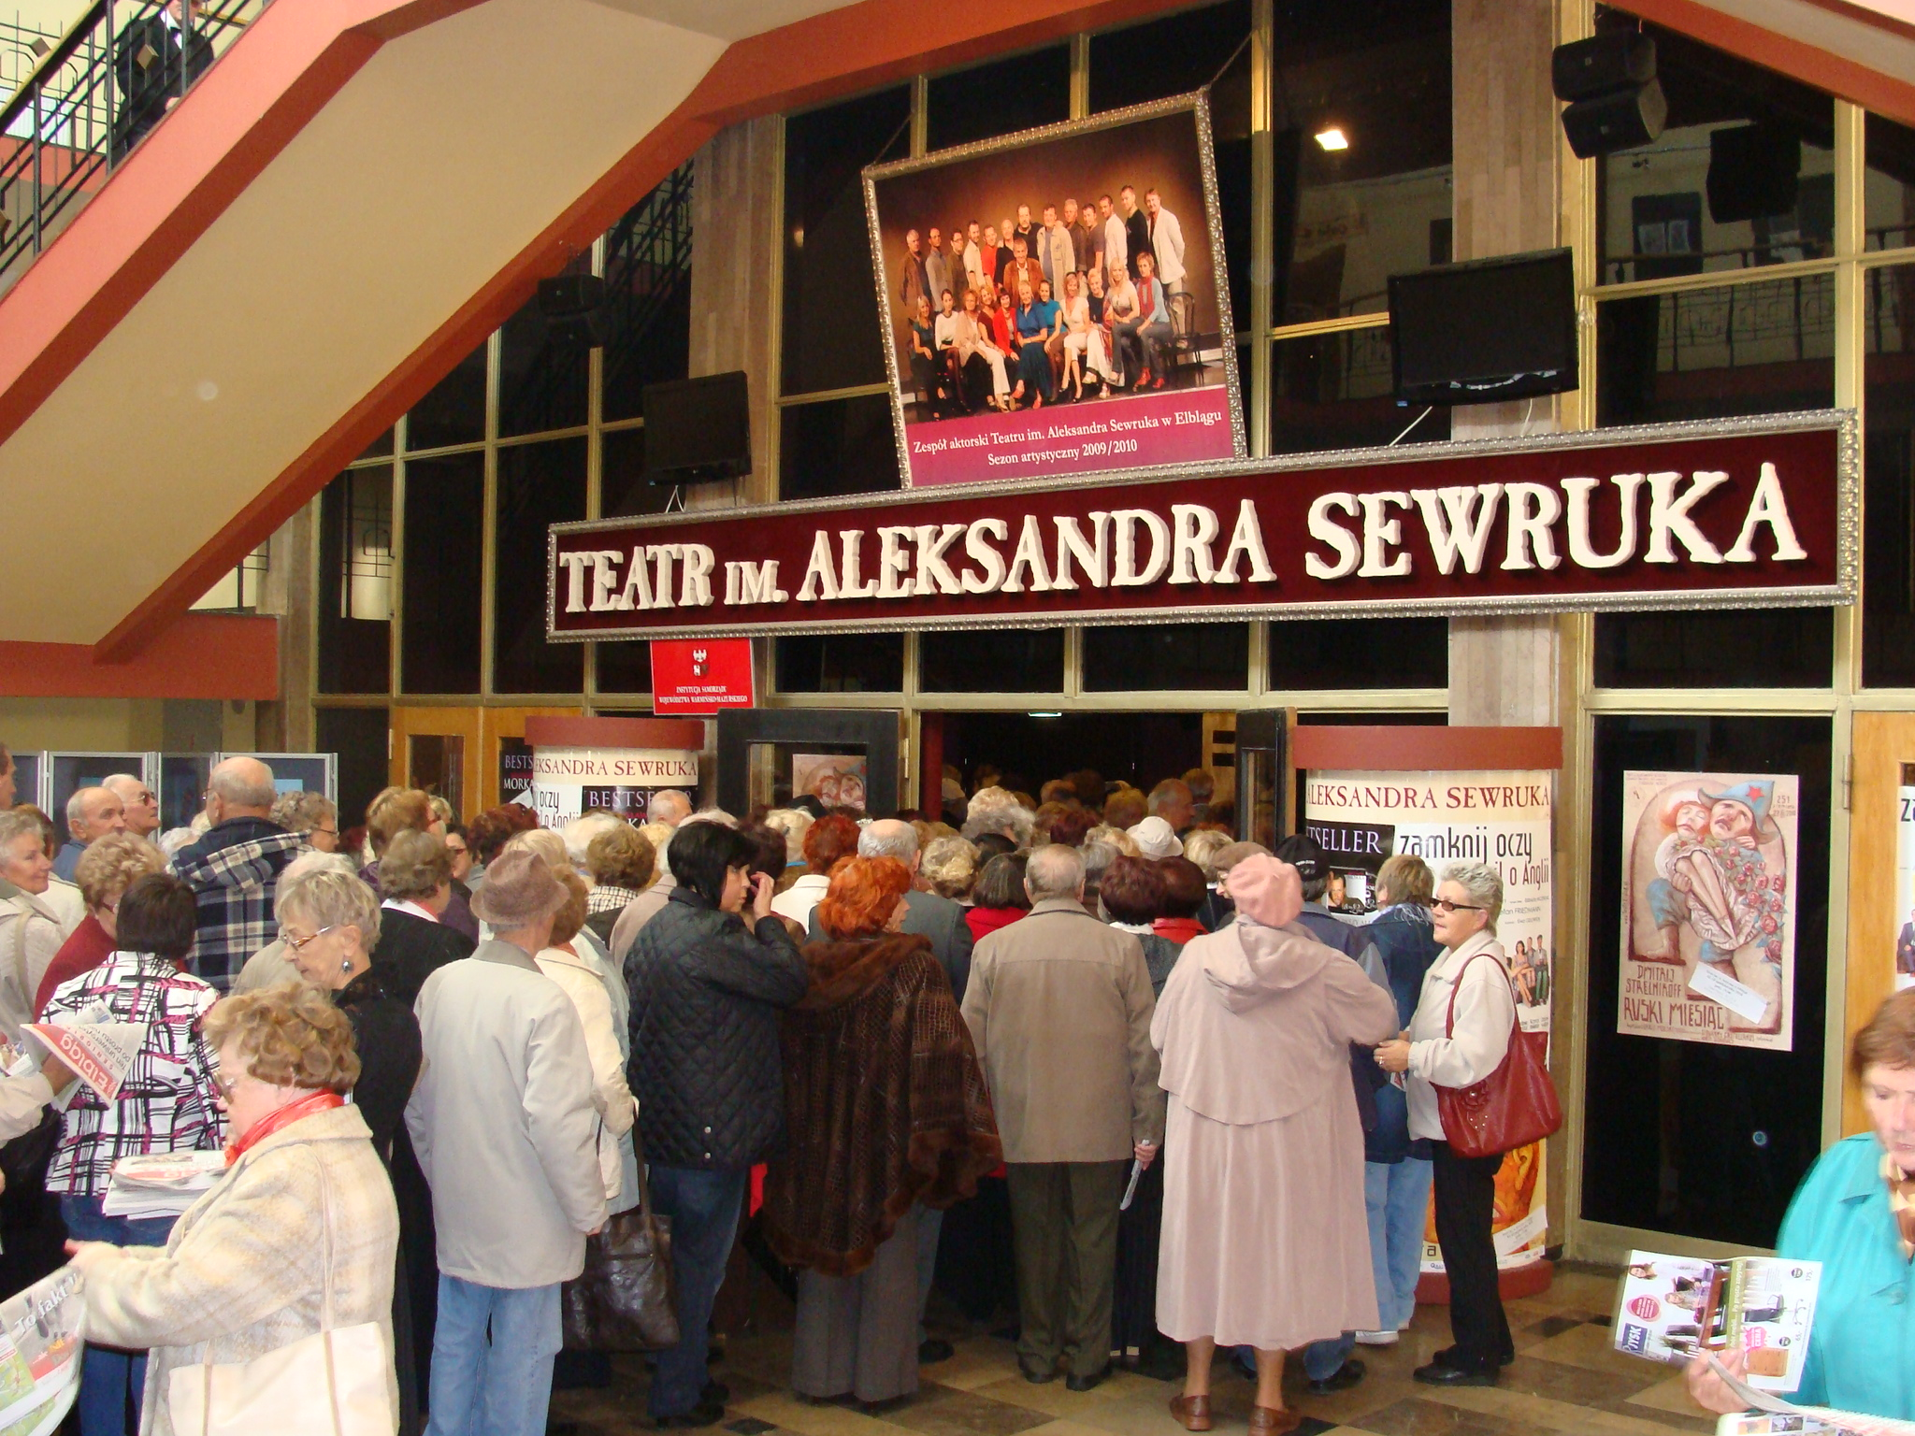

Slide 92
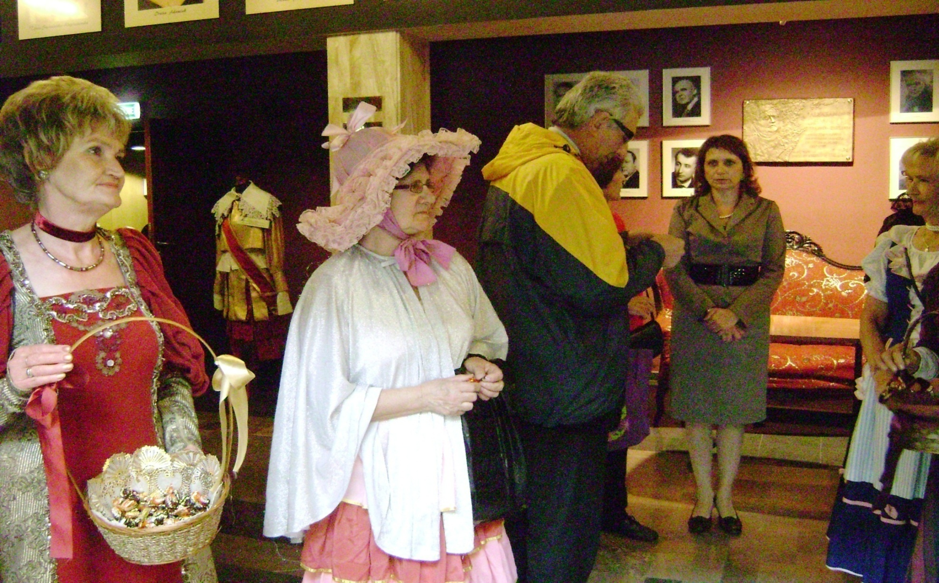
Panie w strojach z epoki rozdawały cukierki z losami na loterię

Slide 93
Panie w strojach z epoki rozdawały cukierki z losami na loterię

Slide 94
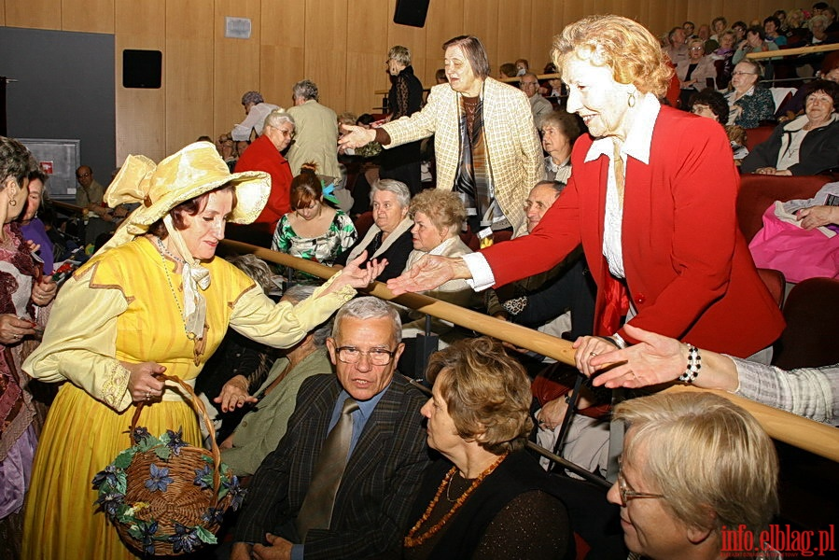

Slide 96
Chóry z Klubów Seniora uświetniły Senioriadę

Slide 98
Występ gości z Kaliningradu

Slide 102
Walc angielski w wykonaniu naszych słuchaczy

Slide 103
IV Senioriada 2011 3 października 2011 10:00 Zbiórka Seniorów przy Bramie Targowej, wręczenie kluczy do miasta przez Prezydenta Elbląga, wspólne zdjęcie, przemarsz ulicami miasta 11:00 Teatr im. A.Sewruka–uroczysta akademia Zapraszamy

